Slide 1
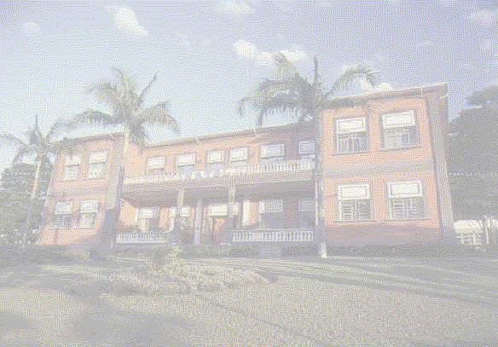
TP 306
Comunicações Ópticas
Prof. André Abbade

Slide 2
Introdução
Introdução
Notes:
A tecnologia em comunicações ópticas tem crescido rapidamente nos últimos anos. Conseguiram-se avanços significativos no tipo de guias de ondas para as freqüências do infravermelho identificado como fibra óptica. Os modelos mais aperfeiçoados apresentam baixa atenuação, baixa dispersão e pequenos efeitos não-lineares. A aplicação dessas fibras nos diversos setores da tecnologia da informação é muito difundida. Nas últimas décadas, os sistemas ópticos têm passado por grande evolução, elevando sua capacidade a taxas de cerca de 100 vezes por década, superando muito os sistemas eletrônicos com circuitos integrados. Atingiram-se transmissões de dezenas de gigabits por segundo, sendo o limite determinado pelos circuitos eletrônicos de processamento do sinal de modulação. Com o advento da tecnologia de multiplexagem por comprimentos de onda (WDM), ampliou-se ainda mais a largura de faixa, mesmo com as limitações dos circuitos eletrônicos, possibilitando a transmissão de taxas de terabits por segundo em uma única fibra. [1][2]

Slide 3
Introdução
Introdução
Notes:
Nos primeiros sistemas ópticos deu-se ênfase à atenuação causadora da redução do nível de potência, assim como à dispersão, que leva ao alargamento temporal do sinal transmitido. Os sistemas foram otimizados para comprimentos de onda referentes à primeira e segunda janelas de baixa perdas nas fibras à base de sílica (850nm e 1,3μm). Na região em torno de 1,3μm a fibra monomodo padrão (SM) [4] apresenta dispersão intramodal mínima. Esse comprimento de onda passou a ter grande relevância para fibras monomodo, permitindo grande aumento na capacidade do sistema. Com o surgimento dos amplificadores de fibra dopada com érbio (EDFA), operando na janela de 1,55 μm, os repetidores eletrônicos têm sido gradualmente substituídos na janela de atenuação mínima [3]. Neste caso, a dispersão é muito alta na fibra SM, tendo valores na ordem de 17 ps/nm⋅km, com grande redução na ca­pacidade de transmissão. [1]
Foram desenvolvidas fibras com dispersão deslocada, referidas como fibras DS (Dispersion-Shifted Fiber), que operam com dispersão nula em comprimentos de onda próximos de 1550 nm. Embora essa fibra possa parecer a ideal, pois opera com atenuação mínima, devem ser considerados os efeitos não-lineares na condição de dispersão nula, com suas conseqüências sobre a transmissão. Desta forma, desenvolveram-se fibras de dispersão deslocada com dispersão não-nula em 1550nm, referida como NZD (Non Zero Dispersion Shift Fiber). Esse tipo de fibra mantém uma dispersão pequena em 1550nm com o objetivo de chegar a um compromisso entre os valores de dispersão e efeitos não-lineares. Ambos os efeitos ocorrem em 1550nm, porém a dispersão não é tão grande quanto na fibra SM e os efeitos não-lineares não são tão significativos quanto na fibra DS. [16]
Outra questão relevante é a dispersão por modo de polarização (PMD – Polarization Mode Dispersion), que era praticamente desconsiderada quando as taxas de transmissão eram inferiores a 1 Gb/s. Para portadoras moduladas em 10Gb/s ou superiores, a penalidade causada pela PMD ao sistema é muito significativa e precisa ser avaliada com cuidado para garantir a qualidade e a disponibilidade do sistema óptico. Na maior parte das redes ópticas instaladas, os cabos contêm fibras ópticas do tipo monomodo, que obedecem a recomendação G.652 da ITU-T[3][16]. As fibras não utilizadas em um cabo óptico são conhecidas como fibras apagadas ou como fibras escuras. Isto ocorre porque quando as empresas responsáveis pelos projetos de redes ópticas definem a quantidade de fibras que deverá conter o cabo a ser instalado, devem prever as necessidades futuras da rede e em alguns casos, deixa-se algumas fibras reservas para os sistemas em operação. Essas fibras serão objeto de aplicação deste estudo e alguns de seus parâmetros precisam ser verificados na elaboração do projeto. A não avaliação desses parâmetros poderá implicar em falhas na operação ou até a não-operação do sistema.

Slide 4
Introdução
Desempenho de Sistemas de Telecomunicações
C = B x L
B: Largura de banda, que determina a taxa máxima de transmissão.
L: Fator de atenuação, que determina a distância máxima do enlace.
Notes:
Desempenho de sistemas de telecomunicações.
O desempenho de um sistema de telecomunicações costuma ser avaliado principalmente em relação a dois parâmetros fundamentais: o fator de atenuação, que estabelece a distância máxima de transmissão sem necessidade de repetidores, e a largura de banda, que define a taxa máxima de modulação sem a necessidade de recuperar a forma dos pulsos.
Sendo assim, podemos afirmar que a capacidade de um sistema de telecomunicações de gerar dinheiro, pode ser mostrada pela seguinte Figura de Mérito:
C = B x L
Onde: B = Largura de banda, que determina a taxa máxima de transmissão e
L = Fator de atenuação, que determina a distância máxima do enlace.
As fibras ópticas despertaram um grande interesse para a modernização das comunicações por suplantarem os sistemas tradicionais nesses dois pontos e ainda apresentarem outras vantagens.

Slide 5
Vantagens
Vantagens das Comunicações Ópticas
- Pequena atenuação;
- Maior capacidade de transmissão;
- Grande redução nas dimensões e no peso dos cabos;
- Condutividade elétrica nula;
- Imunidade às interferências eletromagnéticas;
- Elevada qualidade de transmissão;
- Sigilo na transmissão;
- Imunidade a pulsos eletromagnéticos;
- Facilidade de obtenção da matéria prima;
- Grande produto “largura de faixa x extensão do enlace”.
Notes:
Vantagens das comunicações ópticas
- Pequena atenuação:
A fibra óptica apresenta uma perda de potência por quilometro, muito menor do que os sistemas que utilizam cabos coaxiais, guias de ondas ou transmissão pelo espaço livre. Um cabo coaxial operando em 5GHz pode apresentar perda superior a 100dB/Km, enquanto as modernas fibras ópticas podem apresentar 0,2 e 0,3 dB/Km, operando nos comprimentos de onda de 1,55 e 1,31 micrometros respectivamente. Nos sistemas radioelétricos operando na faixa de microondas, com antenas parabólicas de alto ganho, a perda por quilometro é menor do que nos sistemas a cabos coaxiais ou a guias de onda, mas ainda assim, muito maiores do que nos sistemas de fibras ópticas. Isto significa que será necessário uma quantidade menor de repetidores para a cobertura total do enlace. Além disto, podemos aumentar ainda mais o enlace óptico com a utilização de amplificadores ópticos, se for necessário.

Slide 6
Slide excluído propositalmente
Notes:
- Maior capacidade de transmissão.
Na transmissão por fibras ópticas as portadoras possuem freqüência na faixa de luz, valores na casa de centenas de terahertz. Este fato permite que se preveja a possibilidade de elevadíssimas velocidades de transmissão, a uma taxa de centenas ou mesmo milhares de megabits/segundo. Esta propriedade implica em um brutal aumento na quantidade de canais de voz sendo transmitidos simultaneamente. A principal limitação no número de canais fica por conta da interface eletrônica, necessária para imprimir a modulação e a retirada da informação no ponto de chegada do sinal. A capacidade pode ser aumentada ainda mais utilizando-se a técnica de multiplexagem em comprimento de onda, na qual vários comprimentos de onda são transmitidos pela mesma fibra óptica, cada um transportando diversos canais de voz como modulação.
- Grande redução nas dimensões e no peso dos cabos.
O diâmetro externo da fibra óptica é muito menor do que o dos cabos coaxiais convencionais das faixas de microondas tipicamente, uma fibra óptica possui um diâmetro próprio de 125 um, isto é, pouco mais de 1/10 de milímetro. Com o acréscimo de camadas de proteção , o diâmetro final pode alcançar entre 0,5mm e 1 mm, dependendo da técnica de fabricação e do tipo de fibra óptica. Resulta, pois, em um peso muito reduzido , maior flexibilidade mecânica, menor espaço para instalação, menor custo de transporte e armazenagem, etc.
- Condutividade elétrica nula.
A fibra óptica é constituída de vidro altamente transparente, com elevadíssima resistência elétrica. Portanto, não necessita ser alterada nem protegida contra descargas elétricas.Além do aspecto da segurança no manuseio durante a instalação, na manutenção e na operação, a fibra é capaz de suportar elevadíssimas diferenças de potencial sem riscos para o sistema, para o operador ou para o usuário.

Slide 7
Slide excluído propositalmente
Notes:
- Elevada qualidade de transmissão.
Como resultado imediato da imunidade às interferências eletromagnéticas, os sistemas a fibra óptica garantem uma qualidade de transmissão várias ordens de grandeza melhores do que os enlaces de microondas ou com cabos coaxiais e guias de ondas. O padrão básico em um sistema de comunicações digitais empregando fibras ópticas estabelece uma taxa de erro de bit de 10⁻⁹, sendo o valor 10⁻¹¹, ou mesmo melhor um objetivo normalmente alcançado. Trata-se de uma qualidade significativamente superior à dos sistemas convencionais, onde os valores típicos situam-se entre 10⁻⁵ e 10⁻⁷ para a taxa de erro de bit.
- Sigilo na transmissão.
Da mesma forma que o sinal óptico guiado não sofre interferências externas, não poderá também perturbar um sinal próximo, a não ser que haja um contato físico ou que a fibra tenha sofrido algum tipo de deformação. Em condições normais de propagação, a luz não é irradiada pela fibra óptica, não podendo ser captada por um equipamento externo. Uma das principais conseqüências desta vantagem é a garantia de um sigilo quase absoluto para a informação transmitida. O sistema fica particularmente interessante para comunicações militares, transmissão de dados entre bancos e quaisquer outras aplicações onde o sigilo seja de importância fundamental para a eficiência da comunicação.
- Imunidade a pulsos eletromagnéticos.
O pulso eletromagnético (EMP) é uma irradiação de grande amplitude originada por uma explosão nuclear ocorrida em grandes altitudes. Os campos magnéticos gerados por partículas atômicas em altas velocidades causam um movimento de rotação nos elétrons livres existentes na parte superior da atmosfera. Este movimento dos elétrons é responsável pela emissão de um pulso de curta duração, com elevada energia de pico. Quando esta onda eletromagnética transitória encontra um condutor nas proximidades pode induzir uma corrente que atinge valores da ordem de milhares de ampères de pico. Como conseqüência, quase sempre ocorrem danos nos equipamentos eletrônicos ligados às extremidades do fio. Nos sistemas tradicionais evitam-se esses prejuízos com a utilização de filtros de alta potência, supressores de arcos voltaicos e protetores de surto. Embora não seja comum a ocorrência do pulso eletromagnético, em uma situação como esta o emprego da transmissão com fibras ópticas, em lugar dos fios condutores, não só preservaria a qualidade do sinal guiado como também reduziria o peso e o custo do sistema instalado. Esta é uma vantagem muito importante para aplicações em aviões militares e em sistemas de telecomunicações para fins estratégicos.

Slide 8
Slide excluído propositalmente
Notes:
- Facilidade de obtenção da matéria prima.
A fibra óptica é construída a partir da sílica (SiO₂), um dos materiais mais abundantes da Terra. Para se ter uma idéia, a sílica é o principal componente da areia. Infelizmente, não é conveniente do ponto de vista tecnológico a fabricação da fibra óptica a partir desse material. Utiliza-se normalmente o quartzo cristalino, do qual existem gigantescas reservas, sendo que o Brasil possui uma das mais importantes jazidas do planeta. Tem-se, por conseguinte, uma garantia contra eventuais escassez de matéria prima, o que poderia elevar o custo final do sistema.
- Grande produto largura de faixa x extensão do enlace.
As fibras ópticas modernas apresentam largura de faixa muito grande (multigigahertz x quilômetros) com baixa atenuação (inferior a 0,5 dB/Km, no caso das fibras monomodos operando em comprimentos de onda de 1,3μm ou 1,55μm). Por estas características, os sistemas a fibra são os que apresentam o menor custo por quilômetro por canal instalado.
- Imunidade às interferências eletromagnéticas.
Sendo um meio altamente isolante, não é possível a indução de correntes na fibra óptica por quaisquer sinais que estiverem próximos.Por conseguinte, a transmissão é completamente imune às interferências eletromagnéticas externas. Isto permite sua instalação em ambientes altamente ruidosos do ponto de vista eletromagnético, sem que este fato cause qualquer deterioração na qualidade de sua transmissão. Esta propriedade permitiu o desenvolvimento de cabos especiais de fibras ópticas que acompanham paralelamente as linhas de transmissão de energia elétrica de alta tensão.

Slide 9
Desvantagens
Desvantagens das Comunicações Ópticas
- Custo elevado para sistemas de pequenas larguras de faixa;
- Dificuldades nas emendas e conectores;
- Absorção de hidrogênio;
- Sensibilidade à irradiação;
- Impossibilidade de conduzir corrente elétrica;
A escolha da freqüência de transmissão;
Não permitir mobilidade.
Notes:
Desvantagens da fibra óptica.
Embora as características vantajosas das fibras ópticas superem em muito suas desvantagens, alguns efeitos indesejáveis devem ser conhecidos, a fim de que se possa orientar adequadamente a sua utilização.
- Custo elevado para sistemas de pequenas larguras de faixa.
A redução no custo de um sistema óptico só é sentida quando puderem ser aproveitadas sua elevada capacidade de transmissão e pequena atenuação. Isto é, ao se empregar uma fibra de baixa atenuação e grande largura de banda em um sistema de pequena distância e baixa capacidade o seu custo pode ser superior aos que empregam cabos de cobre. Só se justificaria nos casos em que as outras propriedades da fibra óptica fossem exigidas, como por exemplo imunidade às interferências eletromagnéticas.

Slide 10
Notes:
- Dificuldades nas emendas e conectores.
Freqüentemente, os cabos de fibras ópticas necessitam ser emendados para a complementação de um determinado lance. Isto exige uma tecnologia incomparavelmente mais sofisticada do que a tradicionalmente aplicada nos cabos com condutores de cobre. Já existem equipamentos que permitem a execução rápida da emenda da fibra. O sistema mais comum é o que emprega a máquina de fusão por arco voltaico, capaz de executar uma ligação entre duas pontas da fibra de forma quase perfeita. Todavia, o seu custo é bastante elevado, dado o valor muito baixo da perda final que deve garantir a emenda. Para a ligação dos conectores, têm-se dificuldades semelhantes. A precisão mecânica deve ser bastante rigorosa e o componente tem de dispor de recursos que facilitem o alinhamento correto da fibra óptica. A colocação e fixação nas extremidades exigirão ferramentas especializadas, sem as quais corre-se o risco de se aumentar as perdas de potências nesses pontos.
- Absorção de hidrogênio.
Pode ocorrer difusão de moléculas de hidrogênio para o interior da sílica, acarretando alterações em suas características de transmissão. Será afetada principalmente a atenuação do sinal guiado. O aumento da perda é devido principalmente a dois fatores. Em primeiro lugar, moléculas de hidrogênio que não reagem com a sílica absorvem parte da energia da luz em movimentos de vibração dentro do vidro. Em segundo lugar, o hidrogênio pode reagir com a sílica formando íons hidroxilas acumulados em determinados pontos do vidro. A concentração desses íons depende da composição da fibra, da temperatura e da pressão do gás hidrogênio. A perda apresenta um valor máximo em um comprimento de onda de 1,24μm e este máximo está diretamente ligado à pressão do gás. As fibras multimodos, cujo núcleo possui um grande diâmetro em relação ao comprimento de onda da luz transmitida e é dopado com uma taxa elevada de fósforo, são mais sensíveis a este problema. Nas fibras monomodos, que possuem diâmetros de núcleo muito menor, em geral este efeito é desprezível. Experiências realizadas nos laboratórios da BTRL, por um período de 25 anos, mostraram que a fibra monomodo operando em 1,3μm, com uma difusão de 1000partes por milhão (ppm) da molécula de hidrogênio, aumentaram a perda em somente 0,05dB/Km na temperatura de 25ºC.^{[5]}

Slide 11
Notes:
- Sensibilidade à irradiação.
Quando bombardeada por partículas nucleares de grande energia a fibra óptica fica mais opaca, dificultando a transmissão da luz. Ao ser submetida a uma irradiação de alta intensidade, primeiramente a fibra óptica brilha e logo em seguida escurece rapidamente. Cessada a irradiação, a perda na transmissão vai se reduzindo gradativamente, mas estabiliza-se em um valor intermediário maior do que o existente antes do evento. Ou seja, ocorre um dano permanente no guia óptico. A rapidez com que a fibra tende a recuperar as características de transmissão depende da temperatura, levando um tempo menor em temperaturas mais elevadas. O valor final da atenuação depende do tipo e da quantidade de dopantes utilizados no vidro com o qual a fibra é construída. As fibras com núcleo de sílica levemente dopada com GeO2 ou mesmo sem dopagem são menos afetadas. A influência será maior nos comprimentos de ondas de menores atenuações da fibra, como por exemplo em 1,3μm ou 1,55μm.
- Impossibilidade de conduzir corrente elétrica.
Como a fibra óptica é constituída de um material isolante, não permite a transmissão de energia elétrica. Em algumas circunstâncias, isto é uma vantagem, mas em outras ocasiões pode representar um inconveniente. Por exemplo, dificulta seu emprego quando houver necessidade de se alimentar o equipamento eletrônico em suas extremidades. Nestes casos, o cabo de fibras ópticas deve prever condutores separados exclusivamente para este objetivo. A produção destes cabos é mais complexa do que os cabos convencionais, constituídos somente com condutores de cobre.
- A escolha da freqüência de transmissão.
A transmissão e a detecção em um sistema a fibras ópticas devem ser feitas em certos comprimentos de onda, fixados pelas características das fontes de luz, dos foto-detectores e pelas faixas que permitem baixa atenuação e baixa dispersão nas fibras ópticas. Assim sendo, em sistemas de comunicações ópticas não é possível, por enquanto, ajustar-se a freqüência de operação a qualquer valor que seja mais conveniente. Nos sistemas tradicionais esse parâmetro é facilmente controlado variando-se alguns elementos dos circuitos que comandam um oscilador eletrônico e no receptor.
Não permitir mobilidade.
Considerando que atualmente a mobilidade dos usuários é um pré-requisito para diversas aplicações que utilizam sistemas de telecomunicações, a aplicação de fibras ópticas se restringe a interligar os equipamentos e as estações que fornecem estes serviços.

Slide 12
Fibras ópticas
Fabricação de Fibras Ópticas
Vídeo
Notes:
Vídeo sobre fabricação de fibras ópticas

Slide 13
Estrutura básica da fibra óptica
Casca
Núcleo
(a)
(b)
(a)Vista longitudinal e (b) em corte transversal de uma fibra óptica, apresentando o núcleo e a casca, sem as suas camadas de proteção.
Notes:
O modelo atual da fibra óptica consiste de um núcleo, com índice de refração Nn e uma casca, com índice de refração Nc , sendo Nn < Nc. A estrutura mais simples, conhecida como fibra de índice em degrau, está ilustrada na Figura 2.1. Neste modelo, núcleo e casca possuem índices de refração constantes, segundo esta condição, necessária para a guiagem do campo óptico pelo núcleo. A sílica é o material básico por apresentar boa qualidade de transmissão nos comprimentos de onda de interesse e facilidade de obtenção em escala industrial. [5]
Com o objetivo de aperfeiçoar o desempenho, evitando grandes degradações do sinal guiado, além das alterações na composição do núcleo, foram estudadas modificações na forma de distribuição dos índices de refração na direção radial. A idéia foi implementada a partir dos anos 60, com a proposição de uma segunda geração de fibra com núcleo de índice gradual. De 1974 para cá, a tecnologia de fabricação permite que se obtenham fibras com perdas inferiores a 3dB/km em comprimentos de onda em torno de 850nm (primeira janela de baixa atenuação), perdas inferiores a 0,4dB/km para transmissão em 1.300nm (segunda janela de baixa atenuação) e perdas ainda menores, ao redor de 0,2dB/km em comprimentos de onda por volta de 1.550nm (terceira janela de baixa atenuação). [5]
Evoluiu-se para modelos de fibras ópticas para transmissão em um único modo de propagação nos comprimentos de onda de 1300nm e 1550nm, valores coincidentes com as janelas de baixa atenuação. Os componentes, como laseres, fotodetectores, fibras, os equipamentos que os utilizam, as técnicas de processamento do sinal, etc., constituiram o sistema de terceira geração. Mesmo com os aperfeiçoamentos, a estrutura da fibra continua fundamentalmente a mesma da figura acima.[5]

Slide 14
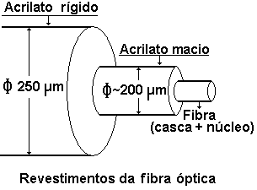
Fibras ópticas
Estrutura Básica da Fibra Óptica
Notes:
Devido a sua fragilidade, a fibra óptica é revestida de elementos que lhe dão sustentação, permitindo-lhe maior flexibilidade e facilitando o seu manuseio. O material mais utilizado para esta finalidade é o acrilato e o diâmetro deste revestimento é de 250μm. O acrilato é também utilizado para a numeração das fibras dentro de um cabo óptico, através de um código de cores que será apresentado a seguir.
Os cordões ópticos utilizados para interligar os cabos ópticos aos equipamentos, possuem uma terceira camada de revestimento. Esta terceira camada é de nylon e possui 900µm de diâmetro.

Slide 15
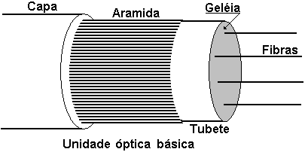
Fibras ópticas
Unidade Óptica Básica - UB
Notes:
A “Unidade Óptica Básica” abriga várias fibras, onde se tem uma capa de plástico superposta a um material denominado aramida, que é altamente resistente. Por sua vez, reveste o tubete onde se encontram as fibras. Tudo isto garante proteção e segurança às mesmas. Ela também é utilizada na numeração dos grupos, através de cores diferentes em seu revestimento.

Slide 16
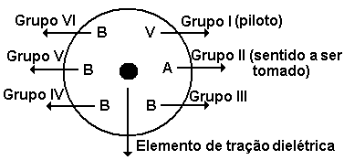
Cabos ópticos
Cabos Ópticos
V- UB verde
A- UB amarela
B- UB branca
Corte transversal de um cabo com capacidade para 36 fibras
Notes:
Como são muitos os fabricantes de cabos ópticos, e portanto há uma grande variedade de cabos, apresentaremos uma estrutura básica de um cabo óptico de fabricação nacional. O modelo do exemplo acima, possui capacidade para 36 fibras. As fibras estão distribuídas nas unidades básicas, formando grupos independentes de 6 fibras cada, obedecendo a seguinte gama de cores:
1- Verde 2-Amarela 3-Branca 4-Azul 5-Vermelha 6-Violeta
*As unidades básicas de 3 a 6 são de cor branca.

Slide 17
Slide excluído propositalmente
Notes:
Código de cores para grupos com 12 fibras:
Identificação das unidades básicas
Código de cores das fibras ópticas
Obs.: As unidades básicas que contém 2 (duas) fibras ópticas, serão identificadas pelas cores verde e amarela.

Slide 18
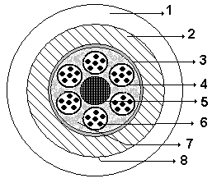
Cabos ópticos
Cabos Ópticos
1- Revestimento externo
2- Elemento de tração
3- Enfaixamento
4- Unidade básica (loose)
5- Elemento central
6- Fibra óptica
7- Composto de enchimento
8- Cordão de rasgamento
Formação de cabos ópticos - CFOA-SM-DD-G
Notes:
Características dos cabos:
As capas dos cabos são pretas porque possuem também a função de proteger contra raios ultravioletas
Há cabos com várias opções de capacidades, os de 12 fibras, por exemplo, apresentam 2 fibras por unidade básica nas cores verde e branca.
Há também cordões ópticos que normalmente contém apenas 1 fibra óptica.
Há cabos importados que apresentam as unidades básicas e acrilatos em cores diferentes.

Slide 19
Cabos Ópticos
Em Redes de Transmissão Elétrica
OPGW- Optical Fiber Ground Wire:
cabo para-raio que abriga em seu interior fibras Ópticas;
OPPW- Optical Phase Wire:
cabo de fase que abriga em seu interior fibras Ópticas;
Notes:
As empresas de energia, CEMIG, CPFL, ELETRONORTE, entre outras, utilizam os cabos para-raios – Cabos GW (Ground Wire) – das linhas de transmissão com fibras ópticas em seu interior. Estes cabos são denominados OPGW. Desta forma, esta empresas conseguem, com um pequeno custo adicional, projetar redes internas de telecomunicações de alta capacidade.
Estas redes internas são utilizadas principalmente para o gerenciamento das estações remotas destas empresas, mas também para geração de receitas, alugando fibras escuras (fibras não utilizadas) ou até mesmo fazendo o atendimento de telecomunicações de clientes corporativos.

Slide 20
Emendas Ópticas
Notes:
Uma emenda óptica consiste da junção de 2 ou mais seguimentos de fibras, podendo ser permanente ou temporária. Servem para prolongar um cabo óptico, uma mudança de tipo de cabo desde que o tipo de fibra seja o mesmo, para conexão de um equipamento ativo ou efetuarmos manobras em um sistema de cabeamento estruturado.
Como características básicas, as emendas apresentam as seguintes características:
Baixa atenuação: típica de 0,01 à 0,5 dB por emenda.
Alta estabilidade mecânica: cerca de 4 kgf de tração longitudinal.
Aplicações em campo: requer poucos equipamentos para sua confecção.

Slide 21
Emendas ópticas
Emenda de Fibra Óptica
Técnicas:
Emendas por fusão
Emendas mecânicas
Emenda por conectorização
Notes:
Cada tipo de técnica de emenda tem uma característica com implicações distintas quanto as perdas, facilidades operacionais, custo e etc.
Existem três tipos de emendas ópticas:
Emenda por Fusão: as fibras são fundidas entre si.
Emenda mecânica: as fibras são unidas por meios mecânicos.
Emenda por conectorização: são aplicados conectores ópticos.
As emendas ópticas por fusão apresentam atenuações menores do que as mecânicas, que por sua vez apresentam atenuações menores que em conectores ópticos.

Slide 22
Emendas ópticas
Atenuações em Emendas Ópticas
- Fatores intrínsecos
-Variação do diâmetro do núcleo;
-Diferença de perfil do índice de refração;
-Elipticidade ou excentricidade do núcleo ou casca.
- Fatores extrínsecos
-Precisão no alinhamento da fibra;
- Qualidade das terminações da fibra;
- Espaçamento entre as extremidades;
- Contaminação ambiental.
- Fatores reflexivos
Notes:
Fatores intrínsecos: São os fatores que envolvem a fabricação da fibra óptica, são os seguintes:
- Variação do diâmetro do núcleo;
- Diferença de perfil do índice de refração;
- Elipticidade ou excentricidade do núcleo ou casca.
É especialmente crítico a variação do diâmetro do núcleo para as fibras monomodo.
Fatores extrínsecos: são os fatores que decorrem do processo de emenda, são os seguintes:
- Precisão no alinhamento da fibra;
Qualidade das terminações da fibra;
- Espaçamento entre as extremidades;
- Contaminação ambiental.
Fatores reflexivos: Variações de índice de refração entre meios provoca reflexão de parte da energia transmitida.
Com os equipamentos empregados no processo de emenda, e a constante melhoria na qualidade da fabricação da fibra, este tipo de atenuação é inferior a 0,5dB para conectores e a 0,1dB para emendas por fusão.

Slide 23
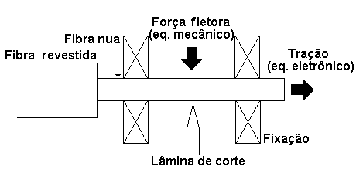
Emendas Ópticas
Clivagem da Fibra Óptica
Clivagem da fibra óptica
Notes:
Na verdade não se corta uma fibra óptica, cliva-se e clivar significa provocar uma ruptura da fibra num ponto ideal que permita conseguir em todo seu diâmetro uma superfície plana e polida ou lisa. Para tal é necessário provocar nela o que se chama de defeito original adequado através de um equipamento específico para tal, conhecido como clivador. Há máquinas mecânicas que rompem a fibra através de força fletora e máquinas eletrônicas que o fazem por tração . A clivagem de uma fibra óptica é feita usando um equipamento que faz um risco na fibra, analogamente ao corte de um vidro pelo vidraceiro.
Devemos sempre ficar atentos para o fato de que a clivagem se faz na fibra nua, assim, deve-se, através de um decapador apropriado, retirar todo revestimento da mesma após o que deve-se limpa-la utilizando álcool isopropílico e guardanapos especiais, pois disto dependerá um bom corte e uma posterior boa emenda.

Slide 24
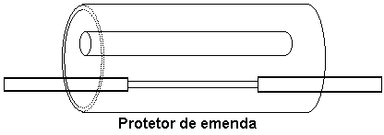
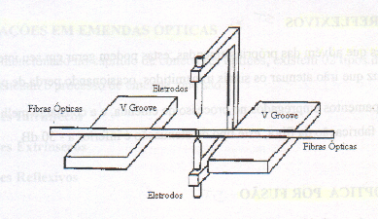
Emendas ópticas
Emendas por Fusão
Esquemático do dispositivo de fusão de fibras
Notes:
É a mais utilizada atualmente e consiste em soldar com uma máquina de fusão as extremidades das duas fibras ópticas. Restringe-se a fibras compostas exclusivamente por sílica (ou outro vidro).
É importante observar que ambas as fibras a serem soldadas podem ser de tipos de cabos diferentes, desde que o tipo de fibra seja o mesmo.

Slide 25
Emendas ópticas
Emendas por Fusão
Vídeo
Notes:
Vídeo sobre emenda por fusão

Slide 26
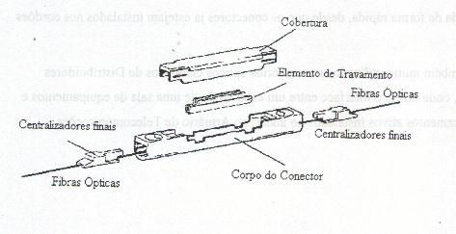
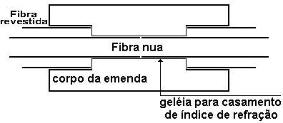
Emendas ópticas
Emendas Mecânicas
Conector Fibrlock II (Aberto)
Notes:
As emendas mecânicas permitem juntar duas fibras através de uma estrutura de alinhamento mecânico e mecanismo de retenção do tipo braçadeira ou por colagem das suas extremidades. Este tipo de emenda, por ser menos preciso que a emenda por fusão, apresenta geralmente perdas maiores e costuma ser utilizado em redes LAN com fibra multimodo ou em reparos emergenciais em fibras monomodo. As emendas mecânicas são mais fáceis de serem realizadas no campo e não requerem um equipamento sofisticado e caro, sendo desta forma uma opção interessante para as equipes de manutenção de cabos ópticos.

Slide 27
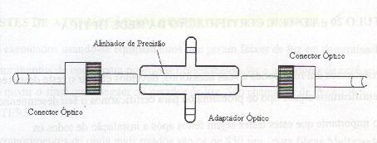
Emendas ópticas
Emendas por Conectorização
Emenda Óptica através de adaptador
Notes:
Neste tipo de emenda, as fibras ópticas não são unidas e sim posicionadas muito perto, isto é conseguido através do uso de um outro tipo de conector chamado de adaptador. No interior deste adaptador, tem-se um cilindro com dimensões precisas para garantir o bom alinhamento das fibras, este cilindro é chamado de alinhador de precisão. Este tipo de emenda é executada de forma rápida, desde que os conectores já estejam instalados nos cordões ópticos.
Ele é também muito usado em distribuidores ópticos, onde fazem a interface entre um cabo vindo da rede externa e os equipamentos ativos instalados na sala de equipamentos de transmissão.
Principais características dos Conectores:
-baixas perdas de conexão mesmo em face de inúmeras conexões / desconexões; da ordem de até 0.5dB/conexão;
-intercambialidade com conectores do mesmo tipo;
-confiabilidade mesmo em face de variações de temperatura e condições ambientais adversas.

Slide 28
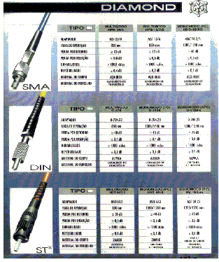
Conectores ópticos
Conectores SMA, DIN e ST
- Muito comum em DIOs antigos
Notes:
Os três modelos acima foram muito utilizados no Brasil na década de 90, e ainda são encontrados em alguns casos, mas principalmente em cabos mais antigos.
O conector ST ainda é bastante utilizado em equipamentos, por ser um modelo de conector de boa resistência aos esforços de conexão e desconexão. Concorre diretamente com o FC/PC da próxima página.

Slide 29
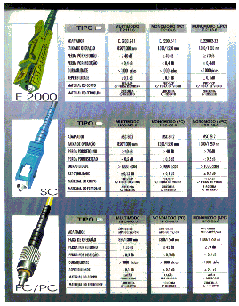
Conectores ópticos
Conectores E2000, SC e PC
– mais utilizados atualmente
Notes:
Conector E2000: É muito utilizado em rotas de longa distância, pois pode oferecer acoplamento com perdas inferiores a 0,1dB e possui um sistema mecânico de auto-proteção que evita a contaminação da extremidade. A desvantagem é ser um conector com custo mais elevado que outros modelos mais simples, o que inviabiliza a sua aplicação em sistemas de curta distância, principalmente quando a taxa de transmissão a ser utilizada for pequena.
Conector SC: É o mais utilizado atualmente, pois oferece custos baixos e facilidade de manuseio. Tem perdas na ordem de 0,2dB a 0,5dB/conexão. Conector LC: É o concorrente direto do SC, pois também oferece baixo custo, facilidade de manuseio e perdas equivalentes. Apesar deste modelo não ter sido apresentado na figura acima, este conector também é fisicamente parecido com o SC.
Conector FC/PC: É muito utilizado em equipamentos de teste, pois é mais robusto. Esta qualidade é necessária em conectores de acoplamento de equipamentos de testes, pois há a necessidade de acoplamentos e desacoplamentos freqüentes e estes equipamentos tem custos elevados.

Slide 30
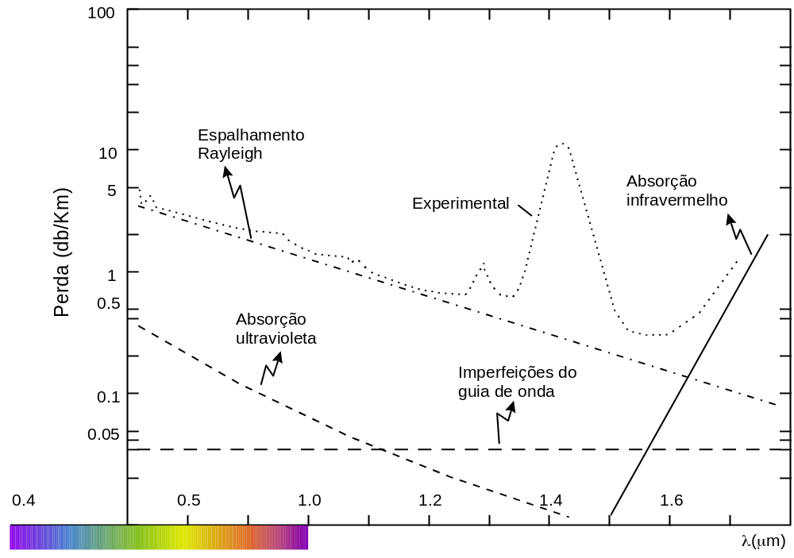
Atenuação
Atenuação nas Fibras
A Luz Interage com o dielétrico da fibra e é atenuada
1- Absorção
2- Espalhamento Rayleigh
3- Radiação
4- Espalhamentos Raman e Brillouin (não linear)
Notes:
A atenuação é responsável pela redução da amplitude do campo eletromagnético transmitido. Seu valor é influenciado pelas características construtivas da fibra e do enlace óptico e será o resultado da contribuição dos seguintes fatores: absorção pelo material, irradiação devido a curvaturas, espalhamento pelo material, espalhamento da onda guiada, perdas por modos vazantes, perdas por microcurvaturas e macrocurvaturas, perdas em emendas e conectores, perdas por acoplamento no inicio e no final da fibra e redução do nível de pico da potência óptica provocada pela dispersão do sinal.[5] Estas perdas estão relacionados à qualidade de fabricação da fibra, ao comprimento da onda guiada, ao grau de pureza do material utilizado, à perfeição das emendas e conectores, e assim por diante.
As perdas causadas por impurezas e imperfeições podem ser minimizadas no processo de fabricação e instalação do enlace, enquanto que as perdas do próprio material são intrínsecas à fibra. Na Figura 2.2, mostra-se uma atenuação típica em função do comprimento de onda [5][8]. A sílica apresenta um pico de absorção de origem eletrônica na região de ultravioleta (≈ 0,2μm) do espectro eletromagnético, um pico de origem vibracional em 9,2μm e atenuações causadas por impurezas, com destaque para a região de 1,4μm[7]. Pela figura acima tem-se, ainda, a região onde a perda é mínima, devido a essas absorções, na janela em torno 1550nm. Como conseqüência, esta região tornou-se apropriada para enlaces de comunicações de longa distância. Outro efeito que tem de ser considerado na atenuação é o espalhamento Rayleigh, de relevância no computo da perda total na fibra.

Slide 31
Atenuação
Índice de Refração - considerações
A velocidade da luz(c) no vácuo é constante e igual a 300.000 km/s.
Em outros meios, sólidos ou líquidos, a luz se propaga com velocidade inferior.
A variação da velocidade da luz e de sua direção de propagação, ao passar de um meio para outro, é chamada de refração.
O parâmetro óptico que caracteriza qualquer meio transparente é o índice de refração
Notes:
Índice de refração
O índice de refração é definido como a razão entre a velocidade da luz no vácuo (constante para todos os comprimentos de onda) e a velocidade da luz no material. Assim, a luz viaja mais rapidamente por um meio que apresenta n menor e mais lentamente por um meio que apresenta n maior.
A seguinte fórmula pode ser usada para calcular o índice de refração (n):
onde:
c: velocidade da luz no vácuo
v: velocidade da luz no meio
O valor de 1,5 é um valor aproximado para o índice de refração em uma fibra, tanto no núcleo como na casca, sendo ligeiramente maior no núcleo.

Slide 32
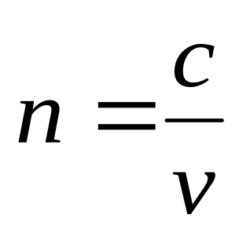
Atenuação
Índice de Refração
C: Velocidade da luz no vácuo
v: Velocidade da luz no meio
Notes:
O vidro pode ter seu índice de refração modificado, bastando para isto, alterar sua composição. Esta capacidade é muito importante na fabricação da fibra óptica.
Índice de refração de alguns meios e a velocidade da luz no meio:

Slide 33

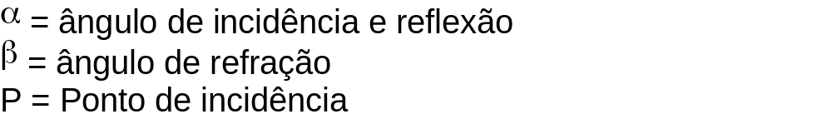

Atenuação
Confinamento da Luz na Fibra
Raio incidente
Raio refletido
Fronteira
n₁ (núcleo)
P
n₂ (casca)<1
Raio refratado
Ângulos de incidência, reflexão e refração da luz na interface núcleo/casca
Notes:
Confinamento da luz na fibra
A luz que se propaga pela fibra sofre contínuas reflexões internas, uma vez que há materiais diferentes em sua composição. A luz é confinada principalmente em seu núcleo pelo processo de reflexão interna total. Isso ocorre quando o ângulo de incidência for igual ou maior do que o ângulo crítico na interface do núcleo com a casca. O fenômeno ocorrerá sempre que o índice de refração do núcleo da fibra for maior que o índice de refração da casca.

Slide 34
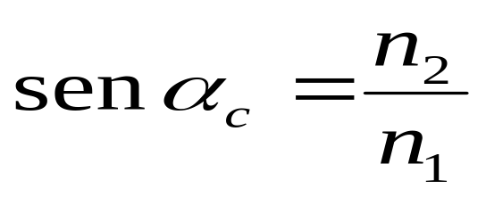
Atenuação
Ângulo crítico (α_{c})
É o ângulo a partir do qual a luz será totalmente refletida para o núcleo.
Notes:
O ângulo crítico pode ser calculado pela lei de Snell, como segue:
Onde:
n_{2:} índice de refração da casca
n_{1:} índice de refração do núcleo
Por esta fórmula fica claro que para ocorrer uma Reflexão Interna Total é necessário que n₁ seja maior que n₂. A diferença no índice de refração do núcleo e da casca determina o ângulo de incidência dos feixes de luz que serão capturados pela fibra, como descrito a seguir.

Slide 35
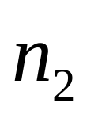
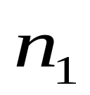
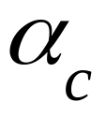

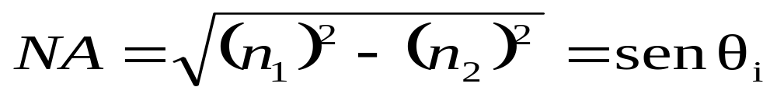
Atenuação
Abertura Numérica (NA)
Casca
Núcleo
Abertura Numérica, correlação entre o ângulo de aceitação (θi) e o ângulo crítico (α_{c})
Notes:
Abertura numérica
A abertura numérica (NA - Numerical Aperture) de uma fibra óptica é definida como o seno do ângulo máximo de incidência (senθ_{i}) de um feixe de luz na interface ar/fibra, que será totalmente refletido na interface núcleo/casca e é expressa como:
Então, podemos concluir que a abertura numérica é uma medida de capacidade de captação de luz pela fibra.

Slide 36
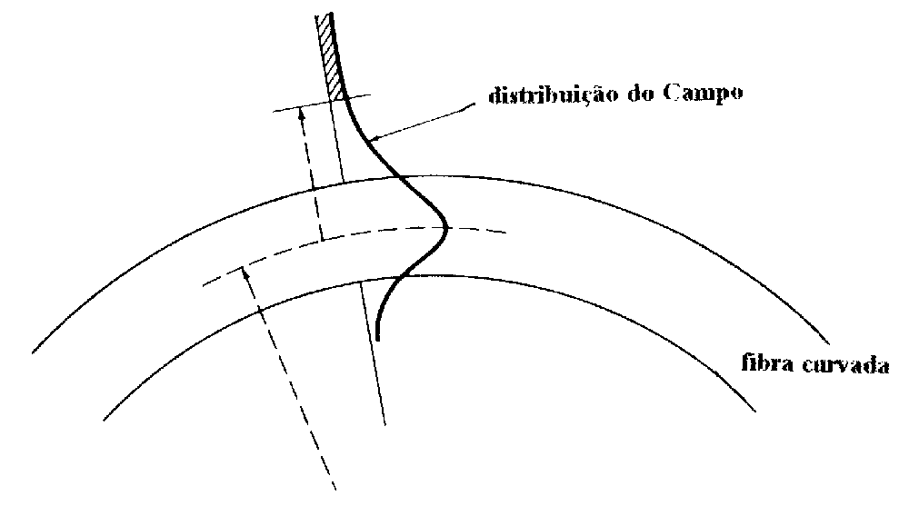
Atenuação
Macro Curvaturas
Podem ocorrer durante a instalação.
Podem provocar interação entre os Modos confinados no núcleo e os Modos evanescentes da capa, ocorrendo perda de parte da energia antes
confinada .
Notes:
A macro curvatura ocorre geralmente em função de má acomodação da fibra óptica em caixas de emendas, bastidores e esteiras (cordões).

Slide 37
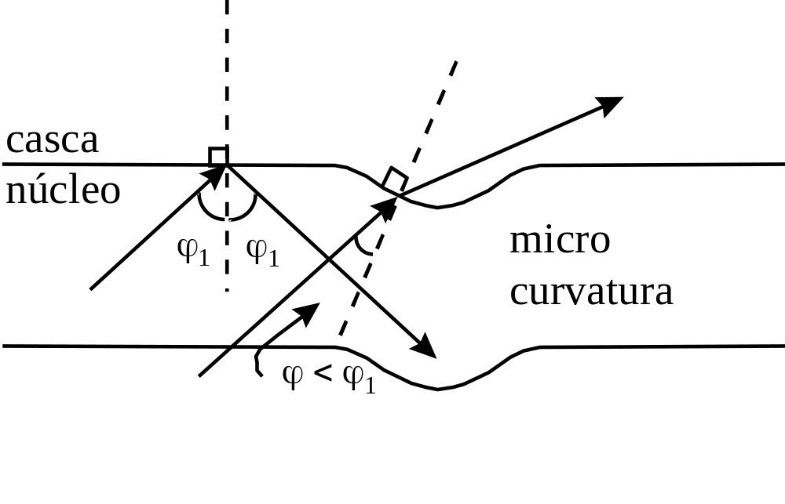
Atenuação
Micro Curvaturas
Durante o processo de fabricação da fibra podem ocorrer micro curvaturas na interface núcleo/capa, e isso pode causar a perda do raio supostamente já confinado.
Notes:
A micro curvatura é geralmente proveniente de falhas no processo de fabricação, mas pode ser provocada também por esforços na fibra.

Slide 38
Atenuação
Reflexão Interna
Reflexão de Fresnell
Retroespalhamento
Notes:
Reflexão interna
Ocorrem reflexões internas no núcleo advindas de diversos fenômenos e se estendem ao longo de toda a fibra. Ocorrem também reflexões no fim da fibra (interface fibra-ar) e em outras interfaces como, por exemplo, conectores, emendas mecânicas e também em locais onde a densidade do material da fibra varia.
Estudaremos aqui os dois principais fenômenos observados pelo OTDR, que são, a reflexão de Fresnel e o retroespalhamento.

Slide 39
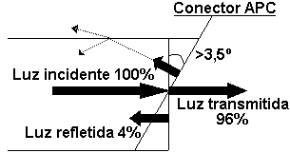
Atenuação
Reflexão de Fresnel
Reflexão de fresnel em conectores clivados a 90º e em conectores APC
Notes:
Reflexão de Fresnel
Para o caso de conector, se a interface for ideal, isto é, clivada perpendicularmente ao eixo do núcleo, então o coeficiente da luz refletida não excederá 4% para os valores comuns de índice de refração da fibra óptica, tem-se n_{f} ≅ 1,50 e n₀ ≅ 1,00.
Se um pulso de luz é refletido, essa reflexão é conhecida como uma reflexão de Fresnel. Detectando-se essa reflexão na tela do OTDR, pode-se calcular a sua distância em relação ao início da fibra. Se a face clivada possuir um ângulo de inclinação maior que 3,5º, como mostrado na figura acima, a reflexão de Fresnel não será percebida pelo OTDR, pois sofrerá refração parcial na interface núcleo/casca todas as vezes que este feixe de luz incidir nesta interface com ângulo de incidência menor que o ângulo crítico. O somatório destas refrações parciais será suficiente para minimizar a reflexão de Fresnel. Esta situação pode ser observada com a utilização de conector do tipo APC (angled polish connectors - conectores angulares polidos).

Slide 40
Atenuação
Retroespalhamento
Luz espalhada
Luz incidente
Luz
retroespalhada
Conceito de retroespalhamento da luz na fibra óptica
Notes:
Retroespalhamento: é a parcela da luz espalhada que retorna pela fibra (pois é espalhada na direção contrária do feixe transmitido e incidirá na interface núcleo casca com α>αc)
Os feixes de luz que viajam pelo núcleo da fibra são espalhados pelo material. Como conseqüência destes espalhamentos, ocorrerão perdas que incluem reduções na amplitude do campo guiado por mudanças na direção de propagação, causadas pelo próprio material e por imperfeições no núcleo da fibra. Citam-se a dispersão linear de Rayleigh, a dispersão linear de Mie, a dispersão estimulada de Raman e o espalhamento estimulado de Brillouin.[5]
Em termos quantitativos, o espalhamento de Rayleigh é o mais importante e resulta em conseqüência de irregularidades sub-microscópicas (de dimensões inferiores ao comprimento de onda da luz) na composição e na densidade do material. Estas alterações podem surgir durante o processo de fabricação da fibra ou em função de defeitos próprios na estrutura molecular do vidro. As dimensões físicas e a separação dessas irregularidades são bem pequenas comparadas ao comprimento de onda da luz no meio (1/10 ou menor). O resultado dessas irregularidades é uma flutuação no valor do índice de refração do material ao longo da fibra óptica. As irregularidades decorrentes da composição do vidro têm sido controladas através de um aperfeiçoamento dos processos de fabricação, mas as originadas por diferenças de densidade do material são intrínsecas ao vidro e não podem ser evitadas.

Slide 41
OTDR
Reflectômetros Ópticos no Domínio do Tempo (OTDR)
Um OTDR pode testar diversos aspectos de uma fibra óptica, como serão descritos neste trabalho. Inicialmente descreveremos o principio de funcionamento destes instrumentos.
Notes:
Para a verificação da qualidade de enlaces ópticos, vários instrumentos de teste têm sido desenvolvidos com diferentes aplicações. O reflectômetro óptico no domínio do tempo (OTDR - optical time domain reflectometer) é o instrumento mais usado atualmente para testes de atenuação em fibras ópticas. O OTDR pode medir: atenuação na emenda, atenuação total em distâncias específicas (trechos de fibra), reflectância, distância à falha ou à emenda e o comprimento da fibra em teste.

Slide 42
OTDR
Princípio de Funcionamento do OTDR
Fibra óptica em teste
Gerador de pulsos
Diodo laser
Acoplador direcional óptico
Gerador de códigos de pulsos
Sinal transmitido
APD
Sinal refletido (retroespalhamentos e reflexões de Fresnel)
Decodificador de pulsos
Amplificador
Tela do OTDR
Diagrama em blocos de um OTDR
Notes:
O diodo laser do OTDR é um conversor elétrico-óptico (E/O) acionado por um gerador de pulsos. O pulso de luz é acoplado numa fibra em teste via um acoplador direcional óptico. As reflexões geradas pelos retroespalhamentos e pelas reflexões de Fresnel retornam ao acoplador direcional e são encaminhadas para o fotodiodo, do tipo avalanche (APD), que converterá o sinal óptico em um sinal elétrico (O/E). O sinal elétrico é amplificado e enviado para um microprocessador que calcula o atraso de propagação e a atenuação percebida pelo APD. A tela do OTDR apresenta os resultados num formato gráfico que permite a caracterização do estado da fibra.

Slide 43
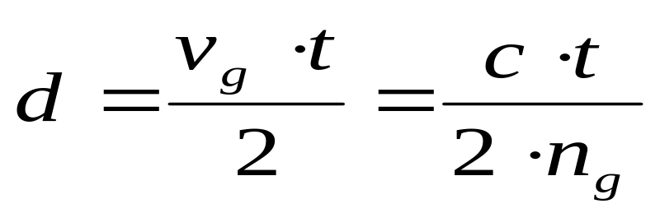
OTDR
Cálculo da Distância
c = velocidade da luz no vácuo,
v_{g} = velocidade de grupo do sinal óptico na fibra,
n_{g} = índice de refração de grupo da fibra,
t =intervalo de tempo entre o sinal transmitido e o recebido pelo OTDR.
Notes:
Os parâmetros reconhecidos pelo OTDR são:
- o tempo em que o pulso é enviado na fibra,
- sua largura de pulso e
- a velocidade com que ele viaja pela fibra óptica.
O tempo que o pulso de luz gasta para viajar pela fibra, se refletir e voltar para o detector do OTDR pode ser medido precisamente. Conhecendo-se este tempo, o OTDR pode calcular a distância (km). Na figura a seguir podemos ver como o OTDR mostra os eventos que comumente ocorrem em um enlace.

Slide 44
OTDR
Curva Típica de um OTDR
Conector emendas por fusão Fim da Fibra
OTDR
dB
Trechos de fibra sem defeito aparente
Km
Notes:
A curva obtida na figura acima mostra o nível de luz retroespalhada e picos de reflexão devido às reflexões de Fresnel nos conectores das estações. Aparecem também descontinuidades devido as emendas por fusão. É também mensurável a atenuação na fibra através da inclinação da curva.
É importante observar que, caso não haja um conector (ou o conector seja do tipo APC) na outra extremidade da fibra em teste, pode não existir o pulso no final da fibra. Nesta situação haveria uma brusca descontinuidade do sinal, evidenciando-se o aparecimento do ruído. Com base neste ruído, pode-se determinar o alcance dinâmico (dynamic range) do OTDR, como será visto posteriormente.

Slide 45
OTDR
Eventos possíveis em OTDR
Conector Fusão Curva Emenda Mecânica Fissura Fim da Fibra
OTDR
dB
Trechos de fibra sem defeito aparente
Km
Notes:
A curva obtida na figura acima mostra o nível de luz retroespalhada e picos de reflexão devido às reflexões de Fresnel em um conector, em uma emenda mecânica e em uma fissura. Aparecem também descontinuidades devido a emenda por fusão ou curvatura acentuada da fibra. É também mensurável a atenuação na fibra através da inclinação da curva.

Slide 46
OTDR
Informações que Podem ser Verificadas com um OTDR
Atenuação em uma emenda (dB)
Atenuação por distância (dB/km)
Comprimento absoluto de uma fibra (km)
Defeitos na fibra
Atenuação de inserção num conector óptico (dB)
Perda de retorno num conector óptico (dB)
Atenuação total na fibra em teste (dB). * Não é válido para aceitação em campo!
Notes:
É importante ressaltar que para a certificação da atenuação total de um enlace de fibra óptica, é necessário o teste com o conjunto fonte e medidor de potência óptica, pois o OTDR analisa a luz que retorna pela fibra e não a luz que realmente chega na outra extremidade.

Slide 47
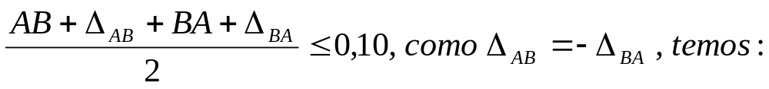
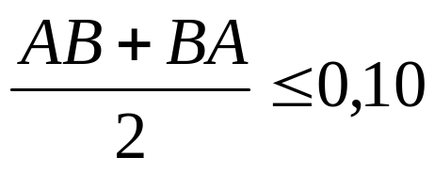
OTDR
Medidas de Atenuação em Emendas
Para a aceitação de emendas o valor analisado é a média aritmética entre as medidas de atenuação realizadas nos dois sentidos. Entre duas estações A e B, o valor medido de A para B é a atenuação neste sentido acrescida da diferença entre os coeficiente de retroespalhamento entre as fibras emendadas, ou seja:
Notes:
Para a aceitação de emendas o valor analisado é a média aritmética entre as medidas de atenuação realizadas nos dois sentidos. A medição nos dois sentidos faz-se obrigatória. O valor da medida de atenuação que é apresentado pelo OTDR é resultante das diferenças observadas na curva do OTDR antes e após a emenda. Esta curva é gerada pelo sinal retroespalhado e este não varia apenas de acordo com o nível do sinal incidente, mas também com o coeficiente de retroespalhamento dos trechos de fibras em análise. Se houver diferenças entre estes coeficientes o valor medido pelo OTDR não será a perda real da emenda. Entretanto, quando realizamos a medida nos dois sentidos e calculamos a média aritmética, estas diferenças se cancelam e o valor obtido é o valor médio, real, da emenda.

Slide 48
OTDR
Emenda com Ganho
dB
Emenda com ganho
Km
Gráfico do OTDR com um ganho em uma emenda.
Notes:
Freqüentemente é verificado um ganho como resultado da análise de uma emenda, como mostrado na figura acima. A explicação para este ganho é que a fibra que está após a emenda está retroespalhando mais luz do que a fibra que está antes da emenda. Isto pode ocorrer mesmo que haja perda na emenda. Quando faz-se a medida em sentido contrário, inverte-se a situação do sinal retroespalhado e a média aritmética das duas medidas deverá sempre ser uma atenuação, pois uma emenda é um elemento passivo e nunca irá amplificar a luz que está sendo transmitida.
Vale ainda ressaltar que sempre que houver um ganho no OTDR é porque existe uma emenda neste local, pois, com certeza, temos duas fibras diferentes nos trechos antes e depois do evento.

Slide 49
OTDR
Sistema de Supervisão de Redes Ópticas
- Curva de referência
- Medida periódica
-verifica divergências com a referência
- λ=1625 nm
Notes:
A curva de referência com os dados de distância e endereço de todos os eventos significativos do enlace, são também de suma importância para a manutenção preditiva de enlaces ópticos. Quando o OTDR do sistema de supervisão realiza o teste de uma fibra e compara o gráfico obtido com o gráfico original (referência), qualquer variação na atenuação do cabo pode ser observada. Em alguns casos, isto possibilita a correção de problemas antes que estes possam gerar erro no sistema em operação. Algumas vezes, o cabo sofre esforços gradativos em campo, que geram pequenas atenuações na fibra, mas os equipamentos em operação não são afetados por esta variação e não geram alarmes, pois o nível do sinal recebido ainda está maior do que o limiar do receptor.
Para a realização deste tipo de teste periodicamente, os fabricantes de OTDR desenvolveram softwares que possuem a facilidade de mapear todos os enlaces e fazer estas análises automaticamente. São os sistemas de supervisão de redes ópticas.

Slide 50
OTDR
Slide excluído propositalmente
Notes:
Os sistemas de supervisão de redes ópticas são normalmente projetados para operar com um comprimento de onda de 1625 nm. Qualquer esforço no cabo que provoque curvaturas na fibra, irá atenuar mais o sinal do sistema de supervisão do que o sinal do sistema que estiver operando nas janelas de 1310, 1550 nm ou qualquer outro comprimento de onda inferior a 1625 nm. Isto ocorre porque quanto maior o comprimento de onda (λ), menor será o diâmetro normalizado (V) da fibra óptica, como podemos observar na formula abaixo:
onde: a é o raio do núcleo
n₁ é o índice de refração do núcleo
n₂ é o índice de refração da casca

Slide 51
OTDR
Conclusão:
-a atenuação é um parâmetro muito significativo também nas redes ópticas atuais.
-O OTDR continua sendo o melhor instrumento para gerenciar e garantir a confiabilidade dos parâmetros de atenuação destas redes.
-o parâmetro mais significativo na configuração de um OTDR é a largura do pulso que será utilizada no teste.
-quando existe um problema em um ponto específico do enlace, o operador do OTDR precisa se lembrar de desprezar o resto do enlace e escolher a largura de pulso adequada para o evento em questão.
Notes:
Como foi verificado ao longo deste capitulo, a atenuação é um parâmetro muito significativo também nas redes atuais. O OTDR continua sendo o melhor instrumento para gerenciar e garantir a confiabilidade dos parâmetros de atenuação das Redes Ópticas. De maneira geral, o operador do OTDR deve sempre se lembrar que o parâmetro mais significativo na configuração de um OTDR é a Largura do Pulso que será utilizada no teste. Sendo assim, na grande maioria dos casos, a escolha correta da Largura de Pulso será suficiente para uma boa avaliação do problema. Como regra básica, para enlaces longos são utilizados Pulsos maiores e para enlaces curtos são utilizados Pulsos menores, entretanto, quando existe um problema em um ponto específico do enlace, o operador do OTDR precisa se lembrar de desprezar o resto do enlace e escolher a Largura de Pulso adequada para o evento em questão.

Slide 52
Testes em enlaces
Testes em Enlaces Ópticos Ponta a Ponta
Objetivo: Tomar conhecimentos dos procedimentos teórico e prático para se verificar a atenuação total de um enlace óptico.

Slide 53
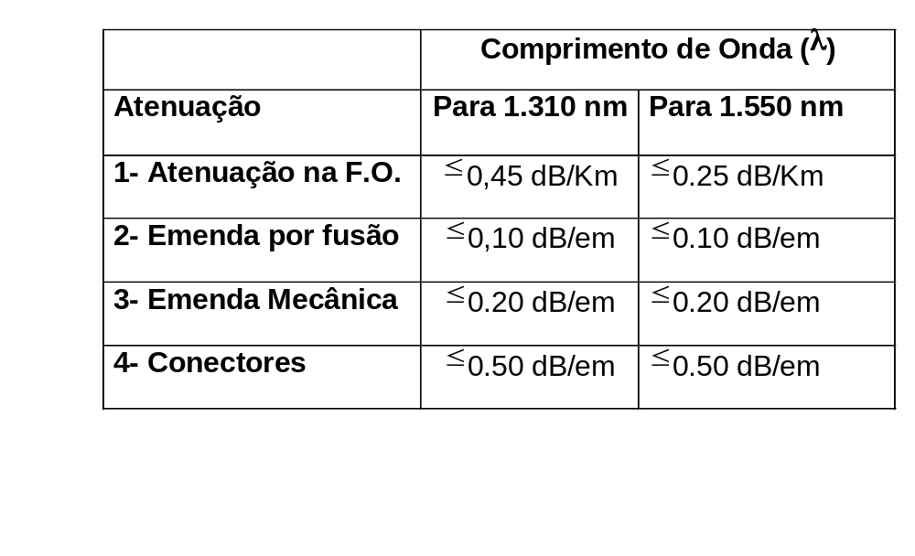
Testes em enlaces
Realização de Testes de Aceitação e ou Verificação de Enlaces de Fibras Ópticas
Atenuações máximas admissíveis na fibra. Os valores acima servem de referência, mas devem corresponder aos valores contratados com os fornecedores.
Notes:
Para a realização de testes de aceitação e ou verificação de enlaces de fibras ópticas, deve-se antes de mais nada, tomar conhecimento das atenuações máximas admissíveis na fibra, nas emendas por fusão ou mecânicas e nos conectores conforme recomendação do projeto. A especificação de compras de cabos e conectores devem ser de conhecimento da equipe de projetos e caso os valores especificados sejam diferentes dos apresentados na tabela acima, [12] todos os envolvidos no projeto devem conhecer estes dados.

Slide 54
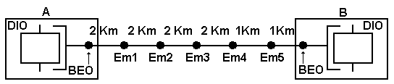
Testes em enlaces
Exemplo do Cálculo da Atenuação Máxima Admissível para um Enlace
Fig 1
DIO – Distribuidor Intermediário Óptico.
BEO – Bastidos de Emenda Óptica.
Notes:
Cálculo da atenuação máxima admissível
No caso acima, temos: 2 DIO’s (conectores), 2 BEO’s (emenda por fusão), 5 emendas por fusão e 10 Km de cabos ópticos.
Para um comprimento de onda de 1.310 nm, tem-se:
At = 4,5+1,0+0,7 ≤ 6,2 dB
Para um comprimento de onda de 1.550 nm, tem-se:
At = 2,5+1,0+0,7 ≤ 4,2 dB
Considerações Importantes:
Deve-se ligar a fonte de luz pelo menos 10 minutos antes de se iniciar os testes a fim de se ter certeza de que a tensão de polarização do diodo laser esteja devidamente estabilizada.
Deve se considerar uma margem de erro de medida dos equipamentos de 0,5 dB, ou o valor garantido pelo fabricante.

Slide 55
Testes em enlaces
Exemplo da Realização de um Teste
Para se realizar um teste são necessário seis passos
Ligar a fonte de Luz 10 minutos antes do seu uso.
Calcular a atenuação máxima admissível.
Limpar os conectores.
Medir sinal de referência.
Soltar apenas os conectores ligados ao adaptador e tampá-los.
Efetuar a medida no enlace e comparar com o valor calculado.
Notes:
Todos os conectores devem ser limpados com lenço de papel adequado (de baixo atrito) embebido em álcool isopropílico.

Slide 56
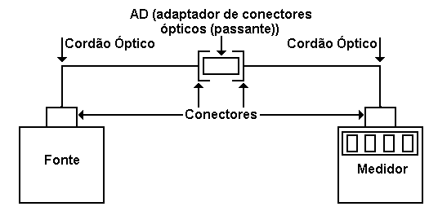
Testes em enlaces
Exemplo da Realização de um Teste
Medir o sinal de referência.
Notes:
Exemplo: O sinal de referência típico é da ordem de -10 dBm (este valor pode variar, de acordo com o equipamento utilizado).

Slide 57
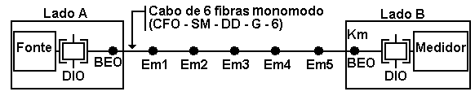
Testes em enlaces
Exemplo da Realização de um Teste
Efetuar a medida no enlace em questão e comparar o valor medido com o calculado, e tirar as devidas conclusões.

Slide 58
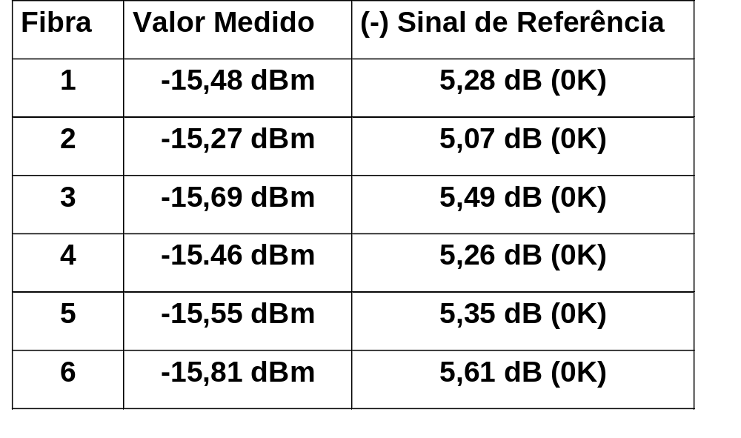
Testes em enlaces
Medidas Efetuadas para λ = 1310 nm
Sinal de referência = - 10,2 dBm
Valor calculado ≤ 6,2 dB
Notes:
Conclusão:
As 6 fibras estão boas para 1310 nm de A para B.

Slide 59
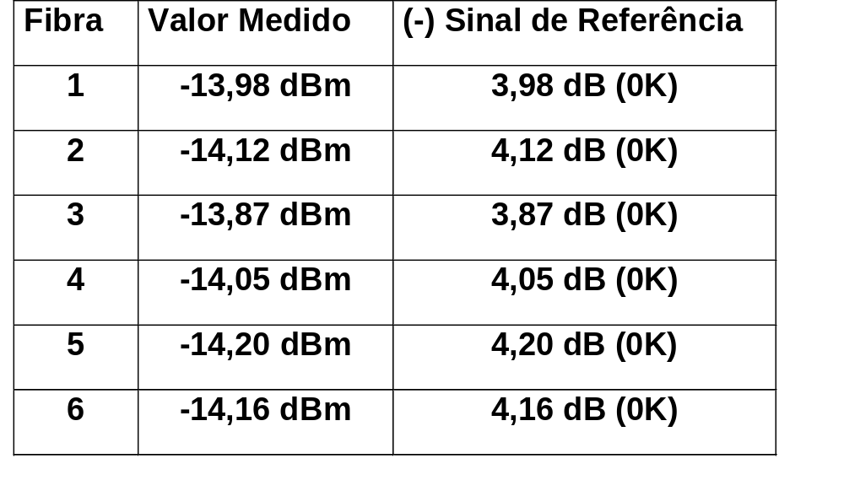
Testes em enlaces
Medidas Efetuadas para λ = 1550 nm
Sinal de referência = - 10,0 dBm
Valor calculado ≤ 4,2 dB
Notes:
Conclusão:
Nota-se no exemplo acima, que todas as fibras atenderam as exigências do projeto, restaria fazer o mesmo teste no sentido de B para A.

Slide 60
Cálculo de Enlace Óptico
Cálculo de Enlace óptico
P_{Tx} - S_{Rx} > ΣAt + MS
onde:
Σat = At_{CON} + At_{EM} + At_{FO}
Notes:
P_{Tx} - S_{Rx} > ΣAt + MS
onde Σat = At_{CON} + At_{EM} + At_{FO}
P_{Tx} = Potência óptica do transmissor
S_{Rx} = Sensibilidade óptica do receptor
MS = Margem de segurança do sistema
Σat = Somatório das atenuações do enlace
At_{CON} = atenuação nos conectores ópticos
At_{EM} = atenuação nas emendas ópticas
At_{FO} = atenuação nas fibras ópticas

Slide 61
Cálculo de Enlace Óptico
Cálculo de Enlace óptico
Exemplo: Calcular o comprimento máximo de um enlace óptico, na utilização de um ELO com as seguintes características:
λ=1550 nm
Potência de saída = -2dBm
Sensibilidade do detector = -38 dBm
Margem de confiabilidade = 6 dB
Tamanho das bobinas de fibras ópticas = 4 Km

Slide 62
Cálculo de Enlace Óptico
Cálculo de Enlace óptico
P_{Tx} - S_{Rx} > ΣAt + MS
-2 -(-38) > (1,0 + 0,2 + 0,1.L/4 + 0,25.L) + 6
36 > 0,275.L + 7,2
(36 - 7,2)/0,275 >L
L < 104,72 Km

Slide 63
Dispersão
Dispersão
Notes:
A energia eletromagnética na fibra está distribuída entre as componentes espectrais do feixe óptico e entre os modos propagantes. Ao propagar-se pela fibra, o sinal sofrerá dispersão devido ao fato de o tempo de transmissão variar de acordo com as condições encontradas em seu trajeto. A conseqüência é o sinal óptico sofrer um alargamento temporal em relação ao emitido e esse alargamento poderá provocar uma sobreposição de pulsos adjacentes, conhecida como interferência entre símbolos ou intersimbólica.
Há ainda a dispersão por modo de polarização – PMD, que por possuir características específicas será tratada a parte.

Slide 64
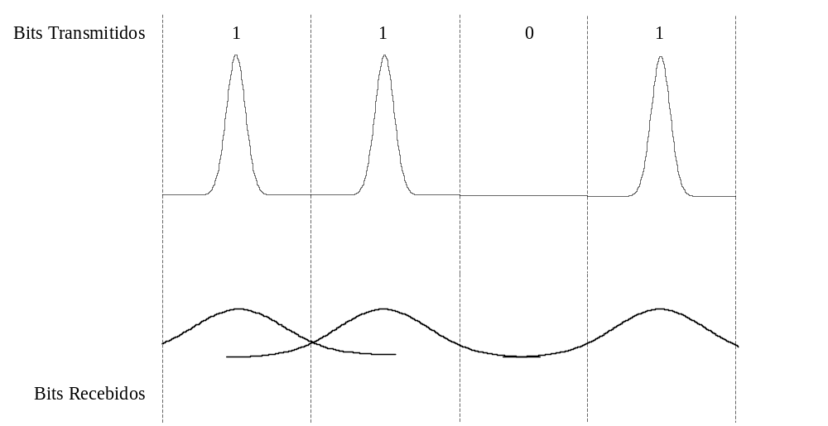
Seqüência temporal de bits transmitidos e recebidos com efeito da dispersão, podendo ocorrer interferência entre símbolos
Dispersão
Notes:
Na Figura acima, ilustra-se o efeito da dispersão que pode levar a erros na recepção, por causar uma variação temporal nos níveis de potência do sinal transmitido.

Slide 65
Dispersão
Causas e Conseqüências da Dispersão nas Fibras
A energia da Luz na fibra está distribuída :
  Entre as Componentes Espectrais (as “cores”);
  Entre os Modos propagantes ( no caso das fibras multimodo)
Ao viajar na fibra ele sofrerá dispersão pois :
  Cada “cor” viaja c/ velocidade v = c/ n (λ): Dispersão Cromática
  Cada modo viaja com trajetórias distintas: DispersãoModal
A conseqüência da Dispersão poderá ser um “overlap” (sobreposição) de pulsos adjacentes
Notes:
Dispersão modal: Mostrou-se a possibilidade de haver percursos diferentes na fibra óptica, dependendo do diâmetro do núcleo em relação ao comprimento de onda da luz e da abertura numérica. Os percursos determinam os modos de propagação, em quantidade tanto maior quanto maiores forem esses parâmetros. Cada percurso representará um atraso diferente na propagação do modo, tendo como conseqüência o alargamento temporal do sinal óptico transmitido. Essa dispersão deve ser sempre considerada na avaliação de sistemas que utilizem fibra multímodo.
Dispersão cromática: relaciona-se a diferentes velocidades de propagação das várias componentes espectrais do pulso óptico no meio de transmissão. O fenômeno é causado por duas razões. A primeira é conhecida como dispersão do material e ocorre porque o índice de refração de qualquer material usado para fabricar a fibra é dependente da freqüência. Logo, componentes com freqüências diferentes viajam com velocidades diferentes. A segunda é conhecida como dispersão do guia de onda e ocorre porque o fator de fase depende do comprimento de onda transmitido. Por isso, a velocidade estará associada a cada comprimento de onda da composição espectral do feixe óptico aplicado. Esta dispersão pode existir mesmo em ondas guiadas em fibras monomodo.

Slide 66
Dispersão
Comparação entre os comportamentos do índice de refração do material e o índice de refração de grupo para a sílica pura.
1.51
1.5
1.49
1.48
Índice de refração e índice de grupo
N_{g}
1.47
1.46
1.45
1.44
N
1.43
1.42
0.5
1
1,27
1.5
2
2.5
Comprimento de onda em micrometros
Notes:
A Figura acima apresenta a variação do índice de refração de grupo que relaciona a velocidade da luz no vácuo e a velocidade de grupo do sinal.
O índice de refração da sílica diminui com o aumento de λ e sua derivada assume um valor negativo. Portanto, o índice de refração de grupo é maior do que o do material.
Pode-se observar que para o comprimento de onda de 1270nm, N_{g} passa pelo mínimo e sua taxa de variação com o comprimento de onda é zero. Em torno deste valor, a variação com λ é pequena, indicando que as componentes do sinal deslocam-se quase com a mesma velocidade e garantindo mínima dispersão do material.

Slide 67
Dispersão
Minimização da Dispersão Cromática
A “janela” com menor atenuação 1550nm
Fibras Standard mínima dispersão1300nm
20
Dispersão do
material
Dispersão cromática
total
10
Dispersão - (ps/km.nm)
1.1 1.2 1.3 1.4 1.5 1.6 1.7 1.8 1.9 2.0
0
λ (μm)
-10
Dispersão do guia
-20
Notes:
A dispersão do guia de onda ocorre por que o fator de fase depende do comprimento de onda transmitido. Por isso, a velocidade de propagação estará associada a cada comprimento de onda da composição espectral do feixe óptico aplicado. Esta dispersão pode existir mesmo em ondas guiadas em fibras monomodo.
A relação entre os índices faz com que a velocidade do sinal na casca seja maior do que a parcela que caminha pelo núcleo, o que leva a um espalhamento temporal do pulso. A este fenômeno dá-se o nome de dispersão cromática do guia de ondas. Para a fibra monomodo padrão, a dispersão cromática do guia é negativa em 1550nm, proporcionando uma pequena compensação da dispersão do material.
Na curva da Figura acima tem-se a dispersão cromática total para a fibra monomodo padrão e suas componentes, ou seja, a dispersão de guia de onda e a dispersão do material .

Slide 68
Dispersão
Minimização da Dispersão Cromática
Fibras de Dispersão mínima deslocada para 1550nm
20
Fibra monomodo padrão
Fibra de dispersão deslocada
SMF
DS
10
1.3 1.4 1.5 1.6
0
λ (μm)
-10
-20
Notes:
Avaliando a figura da página anterior, verifica-se que se aumentar a dispersão do guia de onda a dispersão cromática total será alterada. Ainda na figura da página anterior, observa-se que ocorre um ponto de dispersão nula próximo de 1310nm. Aumentando-se a dispersão do guia de onda (que é negativa), o ponto de dispersão nula será em comprimentos maiores. A Figura acima apresenta o gráfico de uma fibra de dispersão deslocada para ter o ponto de dispersão nula em 1550nm, conhecida como fibra de dispersão deslocada – DS.

Slide 69
Dispersão
Na seqüência fibras NZD- que minimizam os degradantes efeitos não lineares
Dispersão do Material
Dispersão do Material
Dispersão
Cromática
0 em 1.62 μm
Dispersão
Dispersão
0
0
Dispersão do Guia de onda
Dispersão
Cromática
0 em 1.31 μm
Dispersão doGuia de Onda
1.1 1.2 1.3 1.4 1.5 1.6 1.7
comprimento de onda (μm)
1.1 1.2 1.3 1.4 1.5 1.6 1.7
comprimento de onda (μm)
A dispersão do guia de onda causa uma ligeira compensação na dispersão do material, movendo o comprimento de onda da dispersão zero para 1310 nm.
A mudança do ponto de dispersão nula nas fibras é causada pela grande dispersão no guia de onda, que move a dispersão zero para o comprimento de onda 1620 nm, em λ diferente das fibras dopadas para amplificação.
Notes:
Outro tipo de fibra são as fibras com dispersão deslocada não nula (NZD - Non Zero Dispersion Shift Fiber) que têm o objetivo de manter uma relação de compromisso entre a dispersão cromática e os efeitos não-lineares. Para que isto ocorra, deve-se manter um valor reduzido de dispersão na região de 1550nm quando comparado com a fibra monomodo padrão, cujo valor de dispersão cromática é de 17ps/nm.km, mas não nulo para que não aumente de maneira significativa os efeitos não-lineares. Desta forma, o ponto de dispersão nula será deslocado para comprimentos de ondas maiores, mas não para o comprimento de onda de 1550nm.

Slide 70
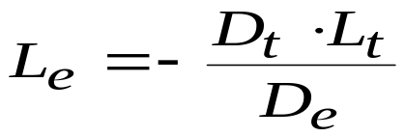
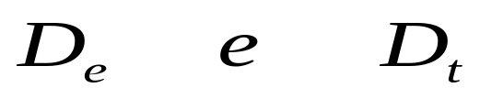
Dispersão
Compensação da Dispersão: ”Fibras de Dispersão Oposta”
Implementada para fazer o “upgrading” das redes ópticas que operam com fibras ”standard”;
1- Dispersão Total:
D
Total
=
D
t
⋅
L
t
+
D
e
⋅
L
e
= 0 (desejada)
devem ter sinais opostos
Notes:
É possível compensar a dispersão cromática de diversas maneiras, as duas mais conhecidas são as que empregam fibra de dispersão oposta e as que empregam grades de Bragg.
A técnica que usa a fibra de dispersão oposta procura equalizar a dispersão de uma fibra de transmissão através de outra fibra operando no regime de dispersão oposta, denominada de fibra de compensação. Considera-se como fibra de transmissão uma fibra padrão, conforme a Rec. G.652 da UIT, que apresenta uma dispersão da ordem de 17 ps/nm⋅km, quando opera na janela de 1550nm. A operação neste comprimento de onda é de interesse devido aos amplificadores ópticos a fibra dopada com érbio (EDFA). A fibra de compensação foi desenvolvida com objetivo de apresentar maior dispersão com sinal oposto, na região da terceira janela (1550nm). A atuação conjunta das duas leva a significativa redução da dispersão total (D_{T}), de acordo com a equação acima onde L_{t} é o comprimento da fibra de transmissão, D_{t} é a dispersão da fibra de transmissão, L_{e} é o comprimento da fibra de compensação e D_{e} é a dispersão da fibra de compensação.

Slide 71
Tecnologia dos Componentes
Módulo de compensação de dispersão
Fibra ST
EDFA
Pulso
de
entrada
λ₂
λ₁
Pulso
de
saída
Grades de
bragg
λ₂ λ₁
Notes:
Outra opção para compensar a dispersão cromática é a utilização de grades de Bragg. O termo grade descreve qualquer dispositivo cuja operação provoque interferência em um sinal óptico transmitido com múltiplos comprimentos de onda, mas com deslocamentos de fase diferentes. Em geral, qualquer perturbação periódica na propagação do sinal atua como uma grade de Bragg. Esta perturbação é geralmente uma variação periódica no índice de refração do meio. O principio de operação das grades de Bragg é provocar a reflexão de comprimentos de onda específicos, sem interferir nos demais comprimentos de onda. [16]
A combinação de grades de Bragg permite fabricar uma fibra que refletirá comprimentos de onda maiores em seu inicio e comprimentos de onda menores no final da fibra, ou qualquer outra combinação desejável. Considerando que λ₂ é maior que λ₁ e que na Figura 3.9 a reflexão de cada comprimento de onda dentro da grade de Bragg ocorre onde está identificado o comprimento de onda com uma seta em curva, simbolizando a reflexão, verifica-se que, para o exemplo apresentado, λ₂ será refletido no inicio da grade e λ₁ será refletido no final, ou seja, a fibra com grade de Bragg provocará um atraso pequeno para os comprimentos de onda maiores e um atraso maior para os comprimentos de onda menores, que permanecerão mais tempo dentro desta. Como resultado, cada fibra com grade de Bragg compensará parte da dispersão que ocorreu no sistema. Conhecendo-se a dispersão total do sistema e o atraso compensado por cada grade de Bragg, pode-se calcular quantas grades deverão ser usadas.
Fibras ópticas com grade de Bragg, podem ser fabricadas com perdas extremamente baixas (0,1dB), com grande precisão de comprimento de onda (~0,05nm) e alta supressão de interferência entre canais adjascentes (~40 dB).

Slide 72
PMD
PMD- Polarization Mode Dispersion
Introdução
Notes:
Em um meio anisotrópico, a cada direção de propagação de uma onda eletromagnética correspondem dois estados possíveis de polarização, mutuamente perpendiculares e com velocidades diferentes. [5] [8] Qualquer que seja o estado inicial de polarização, quando uma onda eletromagnética penetra em um meio anisotrópico, o seu comportamento é descrito pela superposição de duas ondas com polarizações ortogonais, cada uma com velocidade própria de propagação. Essa propriedade dá origem ao fenômeno da birrefringência ou dupla refração e os dois modos refratados são identificados como ordinário e extraordinário.
A birrefringência pode resultar de fatores intrínsecos como irregularidades geométricas ou variações aleatórias do índice de refração do núcleo da fibra óptica, entre outros. Desvios menores que 1% na circularidade do núcleo podem apresentar notável efeito em um sistema óptico operando em altas taxas de modulação. Além disso, fatores extrínsecos como curvatura, torção ou compressão da fibra podem também levar à birrefringência.

Slide 73
PMD
Feixe de luz não-polarizada separado em dois outros por um cristal birrefringente
Modo
incidente
Modo
extraordinário
Modo
ordinário
Notes:
Uma das ondas propaga-se como se estivesse em um meio isotrópico, sua velocidade de fase não depende da direção de propagação e é denominada onda ordinária. A outra apresenta velocidade de fase dependente da direção de propagação, identificada como onda extraordinária. Estas duas ondas possuem polarizações próprias, referindo-se às direções de seus campos. A figura acima mostra como um feixe de luz não-polarizada e propagando-se em uma direção arbitrária, pode ser separado em dois outros caracterizando o fenômeno da dupla refração ou birrefringência.

Slide 74
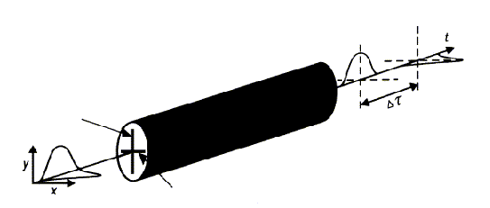
PMD
PMD- Polarization Mode Dispersion
Eixo de Polarização Lenta ny
Δτ: Atraso devido a Birefringência
dentro da fibra monomodo.
Eixo de Polarização Rápida
nx > ny
Separação dos Modos de Polarização dentro de uma Fibra Óptica Birefringente.
Notes:
A conseqüência da Birrefringência é verificada como um atraso de tempo, entre as componentes x e y, ao se propagarem em uma distância L, o que na prática representa uma dispersão do sinal óptico transmitido no tempo. Este atraso poderá acarretar em perda parcial ou total do sinal óptico transmitido.
Um ponto importante para ser observado é que, diferentemente do que ocorre com a dispersão cromática, que é um fenômeno relativamente estável em todo a extensão do enlace de fibra óptica, a PMD varia randomicamente em toda a extensão do enlace óptico.
Retornando agora para a questão da polarização, é importante ressaltar que esta é uma propriedade fundamental do sinal óptico. Polarização neste caso, refere-se a orientação do campo elétrico do sinal de luz, que pode variar significativamente em toda a extensão do enlace óptico. Como podemos observar na figura acima, a energia do sinal de um comprimento de onda, ocupa dois modos de polarização ortogonais, uma variação da birrefringência ao longo do eixo de propagação deste sinal fará com que cada modo viaje com uma velocidade diferente e a orientação da polarização irá sofrer rotações com a distância. A diferença de tempo entre as duas componentes de polarização durante a propagação do pulso na fibra, em uma distancia será:
é o Retardo de PMD medido em

Slide 75
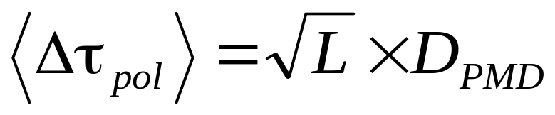
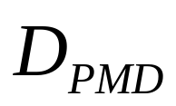
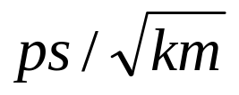
PMD
Conseqüências da Birefringencia
Atraso de tempo, entre as componentes x e y, ao se propagarem em uma distância L:
é o Retardo de PMD medido em
Notes:
De todas as causas citadas anteriormente, a temperatura é a responsável pelas maiores variações na birrefringência. Na prática, isto provoca uma flutuação do valor da PMD em função do tempo.
O coeficiente para calculo dos limites impostos pela PMD é o D_{PMD}, e pode ser definido como o retardo de PMD.

Slide 76
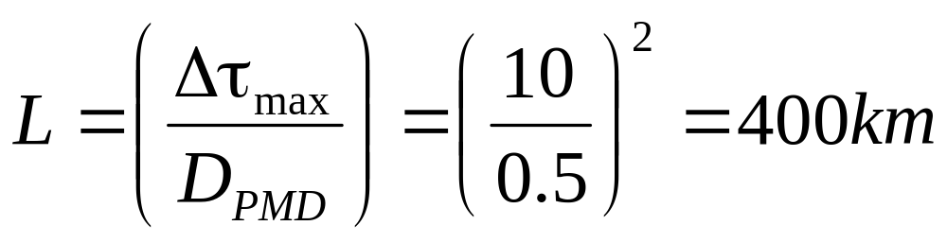
PMD
Distância Limite devido a PMD G.652 ITU-T para 10 Gbps, dispersão máxima 10ps
D
=
0
.
5
ps
/
km
PMD
2
Notes:
A recomendação G.652 do ITU atribuía sempre um coeficiente de PMD máximo de 0,5 (ps/km⁻²) para a fibra SM (monomodo padrão). Em março de 2003, a edição da versão 6 desta recomendação, reduziu este limite em duas categorias, G.652.B e G.652.D onde foram alterados estes valores para 0,2(ps/km⁻²) . Atualmente muitos fabricantes garantem o fornecimento de cabos com D_{PMD} menor que 0,1(ps/km⁻²).
Aproximadamente 90% dos cabos ópticos instalados nos Estados Unidos e na Europa são SM. No Brasil o quadro é semelhante e as operadoras possuem um grande número de fibras apagadas, também conhecidas como fibras escuras, que são fibras que estão disponíveis em cabos instalados até 2003. Mesmo após esta data, muitos cabos instalados e ainda em instalação seguem a recomendação de 0,5(ps/km⁻²), que é o valor previsto na recomendação G.652 para as categorias G.652.A e G.652.C.
Além disto, como a PMD se altera com o tempo, principalmente em função de variações da temperatura e de esforços que o cabo instalado possa receber, os valores reais observados, freqüentemente, são muito diferentes dos recomendados e não raro com valores de D_{PMD} na região de 0,5(ps/km⁻²) a 2,0(ps/km⁻²).
Como um exemplo, uma experiência realizada onde foram medidos os valores de PMD para fibras de 3 tipos diferentes de cabos instalados nas seguintes condições: 1- Um cabo de 36 km em bobina em local com temperatura controlada; 2- Um cabo enterrado de 48,8 km; 3- Um cabo aéreo de 48 km. No período de 12 às 15 hs, foram verificadas as seguintes medidas de D_{PMD} respectivamente: 0,028(ps/km⁻²); 0,29(ps/km⁻²); 1,28(ps/km⁻²). O maior valor de PMD para o cabo aéreo é causado principalmente pelas mudanças de temperatura ou por causa do movimento do cabo com o vento.

Slide 77
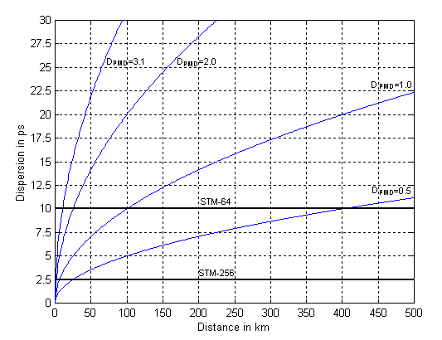
PMD
limites impostos pela PMD para o STM-64 e para o STM-256
Notes:
Um artigo publicado pela empresa Fiberwork, uma empresa brasileira com sede em Campinas-SP, informa que 19% das fibras testadas entre 1998 e 2002, em mais de 2000 fibras recentemente instaladas no Brasil, apresentaram valores de D_{PMD} acima de 0,5(ps/km⁻²), sendo no pior caso, verificada uma amostra no valor de 3,1(ps/km⁻²).
Utilizando o software matlab, foram traçados os gráficos das figuras acima e da próxima página, onde podemos observar a dispersão que pode ser provocada pela PMD na fibra em função da distância.
Na figura acima. pode-se notar que o STM-64 e principalmente o STM-256 precisam ter seus projetos elaborados com muita cautela, mesmo considerando uma fibra com baixa D_{PMD}.
No caso do STM-64, para uma D_{PMD} de 0,5(ps/km⁻²) a distância máxima admissível, considerando como limite do alargamento do pulso uma dispersão de 10% do tempo de bit, será de 400km. Esta distância já limita muitos projetos de sistemas previstos para operar em distâncias muito longas utilizando amplificadores ópticos. Mas o mais grave é que quando fazemos a mesma análise para uma D_{PMD} de 1,0(ps/km⁻²) a distância máxima admissível é reduzida para apenas 100km e para 25km se considerarmos uma D_{PMD} de 2,0(ps/km⁻²).
Esta situação é muito mais alarmante quando imaginamos a possibilidade futura de um aumento na taxa do sistema, pois para o STM-256, considerando uma D_{PMD} de 0,5(ps/km⁻²) a distância máxima admissível será de apenas 25km. Se considerarmos ainda que este valor pode ser alterado, para D_{PMD} de 1,0(ps/km⁻²) por exemplo, esta distância será reduzida para 6,25km.

Slide 78
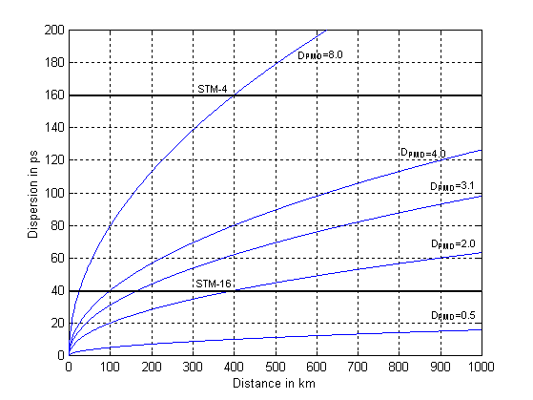
PMD
limites impostos pela PMD para o STM-4 e para o STM-16
Notes:
Na figura acima, podemos verificar que para taxas menores, tal como STM-4, seria necessária uma fibra com D_{PMD} = 8,0(ps/km⁻²) para que o sistema ficasse limitado a 400km, o que nos leva a concluir que é muito pouco provável que a PMD venha a prejudicar o desempenho deste sistema.
Com relação ao STM-16, uma fibra com uma D_{PMD} = 2,0 limitará o sistema a uma distância de 400 km.
Para estas análises, a máxima dispersão permissível foi considerada com 10% do tempo de bit do sistema, que é o valor previsto na recomendação G.652 do ITU. Esta condição recomendada é regularmente utilizada para o calculo dos limites de sistemas e se baseia em avaliações que comprovam que para uma dispersão de 0,3T_{b}, ou seja, para uma dispersão de 30% do tempo de bit, a penalidade de potência prevista é de 0,5dB para um receptor limitado por ruído térmico e 1,0dB para um receptor com sinal dependente do ruído. Seguindo esta linha de raciocínio e considerando a necessidade de uma margem de segurança para que se possa garantir uma penalidade máxima de 1,0dB durante toda a operação normal, a dispersão média deverá ser de 0,1T_{b}.

Slide 79
PMD
Conclusões:
STM4, PMD de 4 ps/√km, 1600km não é fator limitante
STM16, PMD de 4 ps/√km, 100km pode ser fator limitante
STM64, PMD de 2 ps/√km, 25km é fator limitante
Notes:
PMD admissível:
10% do tempo de bit
STM 4: σ₀ =1/622Mbps~1600ps
0.1 X 1600ps=160ps
STM 16: σ₀ =1/2.5Gbps~400ps
0.1 X 400ps= 40ps
STM 64: σ₀ =1/10Gbps~100ps
0.1 X 100ps= 10ps
STM 256: σ₀ =1/40Gbps~25ps
0.1 X 25ps= 2,5ps

Slide 80
Características do laser
Fontes de Luz:
LED
  Diodo Emissor de Luz.
LASER
  Light Amplification by Stimulated Emission of Radiation
  “amplificação da luz por emissão estimulada de irradiação”
Notes:
Com base na teoria dos semicondutores serão discutidos alguns tipos de dispositivos para geração de luz.
As fontes de luz devem satisfazer exigências diferentes, conforme as aplicações ou a qualidade tolerada para o sinal óptico gerado. Uma comunicação a longa distância exige uma fonte capaz de fornecer energia luminosa de alta intensidade. Sua construção geométrica e seu diagrama de irradiação devem ser tais que permitam um acoplamento eficiente na face de entrada da fibra óptica. Do ponto de vista ideal, o dispositivo deveria emitir apenas o comprimento de onda desejado. Como isto não é possível, aquele que apresentar maior amplitude deve ser compatível com os valores mais convenientes para a transmissão, isto é, em torno de 1.300nm (2ª janela), 1.550nm (3ª janela) e, algumas vezes, em 850nm (1ª janela).
A largura espectral da luz fornecida deve ser bem estreita, para possibilitar a transmissão com pequena dispersão e permitir a modulação com altas taxas de bits. [5]

Slide 81
Características do laser
Comparação qualitativa entre as bandas proibidas dos materiais isolantes, semicondutores e condutores.
Isolantes semicondutores condutores
BC
Energia
BC
Eg
BC
BP
BP
Eg
BV
BV
BV
Notes:
A condução de elétrons em um material só pode ocorrer em uma banda de energia na qual haja estados permissíveis desocupados. Logo, uma substância só pode permitir a condução de corrente elétrica quando a última camada possuir estados quânticos vazios.
Nos materiais condutores, o valor mínimo de energia da banda de condução praticamente coincide com o valor máximo da banda de valência e não existe a banda proibida. Por esta razão, pequeníssimas quantidades de energia são suficientes para que os elétrons se movimentem entre os estados ocupados e os vazios, originando a corrente de condução.
Nos materiais isolantes ou dielétricos, existe uma grande banda proibida entre o valor mínimo da banda de condução e o valor máximo da banda de valência. Por conseguinte, grandes quantidades de energia devem ser fornecidas para que um elétron da banda de valência passe para a banda de condução e possa movimentar-se livremente.
Os materiais semi-condutores ficam em uma faixa intermediária, com uma banda proibida em torno de 1 eV.

Slide 82
Características do laser
Mecanismos de interação de fótons e elétrons em cristais semicondutores.
elétron
E
2
E
2
E
2
hf
12
hf
21
nível energético
hf
21
E
1
E
1
hf
12
em fase
E
1
Absorção
Emissão Espontânea
Emissão Estimulada
Notes:
Absorção: A onda eletromagnética propaga-se para dentro do cristal e sua energia é suficiente para transferir elétrons da banda de valência para a banda de condução. Criam-se elétrons livres e lacunas em seus estados de energia anteriores. Acontecerá sempre que a freqüência da irradiação for tal que sua energia seja igual ou superior à da banda proibida do material. Graças a este mecanismo, foi possível o desenvolvimento dos fotodiodos para a detecção de sinais luminosos.
Emissão Espontânea: Quando existirem elétrons livres na banda de condução, tem-se uma probabilidade de esses elétrons retornarem à banda de valência, ocupando um estado quântico vazio. Ocorre, então, a recombinação de um elétron com uma lacuna. Neste caso, tem-se uma situação inversa da descrita pela absorção. Por conseguinte, a descida do elétron para uma banda de energia mais baixa implica em liberação de correspondente diferença de energia sob a forma de uma onda eletromagnética. Graças a este comportamento, foi possível o desenvolvimento dos diodos emissores de luz (LEDs).
Emissão Estimulada: A recombinação do elétron com a lacuna pode ser provocada pela presença de um fóton. Isso será possível em materiais de banda proibida direta que possuam grandes quantidades de elétrons na banda de condução, em uma situação de instabilidade. Os fótons que entram no material excitam esses elétrons de maneira insuficiente para levá-los a estados de energia mais elevados. A tendência é que eles se transfiram para a banda de valência e a diferença de energia entre as duas faixas é emitida na forma de irradiação eletromagnética. Desenvolveram-se os diodos laseres obedecendo a este princípio, no qual a emissão estimulada resulta em luz essencialmente monocromática, com amplitude e coerência muito superiores à energia irradiante obtida na emissão espontânea.

Slide 83
Características do laser
LED LASER
Saída do Led Óptico
Saída do Laser Óptico
Pt
Pt
ΔI
ΔI
ΔI
ΔI
IB
I th
IB
Corrente do diodo
Corrente do diodo
Notes:
A operação de um sistema óptico empregando os LEDs como fonte de luz pode ser satisfatória para algumas aplicações, como, por exemplo, para transmissões a curtas distâncias ou baixas taxas de transmissão.
Um diodo laser, todavia, emite irradiação coerente e muito mais intensa. O fato do diodo laser emitir luz de maior coerência implica em se aproximar de uma fonte ideal, em que as amplitudes das componentes de freqüências diferentes da fundamental são muito pequenas. Isso resulta em menor dispersão ao se propagar pela fibra óptica, facilitando a modulação com uma taxa de bits mais elevada. [5]

Slide 84
Características do laser
Largura Espectral
Pmax
λ dominante
0,5 Pmax
λ
Δλ
Notes:
- A luz emitida possui um comprimento de onda dominante, no qual se concentra a maior potência gerada.
- A largura espectral é medida como a diferença entre os comprimentos de onda para os quais a potência óptica cai para a metade do valor do λ dominante.
Estabilidade das características:
- O nível de potência, o valor do comprimento de onda dominante e a largura espectral, são parâmetros que devem ser independentes do tempo de operação e das condições ambientais em que a fonte de luz irá funcionar.

Slide 85
Características do laser
A potência do laser é muito superior que do led dentro dessa pequena gama de valores de comprimentos de onda.
Standard laser
(1-3 nm largura)
LED
(30-50 nm largura)
Notes:
Vantagens do Laser:
- maior potência de saída;
capacidade de modulação à altas taxas:
(Gb/s para Laser e Mb/s para LED)
- menor largura espectral;
- menor perda de potência acoplada na fibra;
- Desvantagens do Laser:
- menor tempo de vida;
- necessidade de circuitos de controle de temperatura;
- degradação catastrófica;
- ruído de partição modal;
- custo (alguns fabricantes estão desenvolvendo modelos de
lasers mais baratos para aplicação em Rede Local)

Slide 86
Características do laser
Comparação Laser Fabri Perot x Laser DFB
Fabri Perot
DFB
0
0
Potência(dBm)
-40
-40
Potência(dBm)
-80
-80
1.49
1.54
1.59
1.50
1.55
1.60
λ(μm)
λ(μm)
Notes:
Considerações de Confiabilidade
Tempo de Vida:
- processo de fabricação
- condições de operação
Testes de Tempo de Vida:
1- Mantém-se a potência óptica de saída constante, crescendo-se a corrente de alimentação, para várias temperaturas.
2- Toma-se a corrente de alimentação constante e monitora-se a potência óptica de saída até essa cair à 3 dB, ao longo do tempo.
Estimativas: - laser, 20⁰C, 5 mw ⇒ 25 anos
- laser, 50⁰ C, 5 mw ⇒ 10 anos
Causas da Degradação:
- Danos Internos: alterações na estrutura atômica e molecular na região ativa;
- Degradação Catastrófica: redução da refletividade dos espelhos, em curto tempo;
- Erosão da Face : oxidação das superfícies dos espelhos a longo prazo;

Slide 87
Fotodetectores
Tipos de Fotodetectores
- Fotodiodo PIN- Positive- Intrinsec- Negative
- Fotodiodo Avalanche- APD- Avalanche Photo Diode
Principais Parâmetros de Projeto
- Sensibilidade;
- velocidade de resposta;
- ruído;
- perda de potência no acoplamento com a fibra;
- tensão de alimentação ;
- sensibilidade à variações da temperatura;
- custo;
- vida útil
Notes:
A recepção em um sistema de comunicações ópticas necessita de um fotodetector de grande sensibilidade, capaz de retirar a informação do sinal que atinge a extremidade da fibra. Para uma adaptação adequada às fontes de luz, esse dispositivo deve apresentar grande eficiência na conversão da energia óptica em corrente elétrica, nos comprimentos de onda utilizados na transmissão. No sistema de detecção direta, um dispositivo deve estar capacitado para converter uma seqüência de fótons incidentes em em uma seqüência de elétrons que darão origem a uma corrente. [5]

Slide 88
Amplificador a Fibra Dopada com Érbio
- ganho: faixa de 1530 mn < λ < 1565 nm (banda C);
- alto ganho, para pequenos sinais;
- insensível à polarização ;
- figura de ruído: 4-6 dB; operação bidirecional
Sinal
(1.5μm)
WDM
FDE
Saída amplificada
Laser de bombeio
(980nm ou 1.48μm)
Notes:
Nos amplificadores ópticos, há a necessidade de uma fonte de energia em comprimentos de onda que garantam a transição de elétrons do material para estados excitados, de modo que liberem energia ao retornar para a situação de repouso. Ou seja, em uma primeira etapa deve-se ter uma fonte óptica que fornecerá a energia ao elemento que se encarregará do processo de ganho, conhecida como fonte de bombeamento. A fonte óptica externa deve fornecer uma potência superior ao valor que se deseja obter na saída do processo, uma vez que a eficiência de conversão para o comprimento de onda desejado é sempre menor do que a unidade. [5]
Na amplificação fotônica o elemento ativo é um dispositivo capaz de permitir a interação de fótons e elétrons em materiais que garantem a conversão da energia da fonte de bombeamento para o comprimento de onda do sinal. Como no estudo das fontes de luz de tipo LED e Laser, ocorrerá a transição de elétrons excitados em níveis de energia maiores para níveis de energia mais baixos dos átomos e a energia perdida é irradiada na forma de fótons. [5]

Slide 89
Amplificador a Fibra Dopada com Érbio
Estado Excitado
Rápido Decaimento
Bomba de 0.98μm
Estado Estável
λ2
λ3
λo
Fóton Entrando
λo
λ5
λo
Bomba de 1.48μm
λ1
λ4
λo
λo
λo
Estado Terra
Fótons do Ganho de Saída mais o Fóton original.
bombeamento
Emissão Espontânea de Ruído (1.53 < λ < 1.56)
Ganho
Notes:
A fibra de sílica dopada com érbio e bombardeada com fótons de 980nm ou 1.480nm podem emitir luz próxima de 1.550nm, que corresponde à janela de menor atenuação da fibra óptica adotada nos sistemas de comunicações. O campo óptico pode ter coerência espacial e temporal, obtendo-se na saída da fibra uma irradiação com maior concentração de fótons. [5]
A energia absorvida dos fótons do laser de bombeio faz com que os elétrons atinjam um estado estável de nível de energia na fibra dopada com érbio.
Quando o sinal percorre este dispositivo ocorre a emissão estimulada de fótons coerentes com os fótons de entrada.
Quando não existem fótons na entrada do amplificador, este dispositivo terá um comportamento equivalente ao de um LED, pois a queda espontânea de elétrons para o estado terra provocará a emissão espontânea de fótons com comprimentos de onda diversos. Estes fótons não coerentes com o sinal são responsáveis pelo fenômeno conhecido como ruído de emissão espontânea – ASE.

Slide 90
Amplificadores
Aplicações nos Sistemas
Amplificadores de Linha
Tx
A
A
Rx
fibra
fibra
booster
Amplificador de Potência
Tx
A
Rx
fibra
Pré - amplificação
Pré Amplificador
Tx
fibra
A
Rx
nòs
Barra óptica
Amplificador de LAN
Tx
A
Rx
Amplificador de LAN
Notes:
Aplicações nos Sistemas
-Amplificador de Potência: é utilizado na saída do transmissor, com alta potência de saturação, acima do nível de saída do laser, mas não é necessário alto ganho. Altera a potência de saída na estação transmissora (Tx→Tx’); Não é recomendável fornecer uma potência óptica na ordem de +20 dBm ou superior, pois mesmo neste nível de grandeza os efeitos não-lineares já são prejudiciais ao sistema, devendo ser calculados com cautela.
-Pré Amplificador: é utilizado antes do receptor e o ASE introduzido (proporcional ao ganho) é detectado pelo receptor. O batimento do mesmo com o sinal produz ruído elétrico proporcional a taxa de bit por canal. Altera o nível do sinal que pode ser recebido (Rx→Rx’). Deve-se limitar o nível mínimo de recepção sob pena de não ter uma relação sinal-ruído satisfatória para amplificar.
-Amplificador de Linha: é utilizado ao longo do enlace. O ruído é amplificado nos estágios seguintes. Pode operar com alto ganho, mas leva a efeitos não-lineares; Deve-se procurar amplificar o sinal na ordem de -20 a -30 dBm devendo-se preferencialmente de amplificá-lo para ordem de zero a +10 dBm.

Slide 91
Amplificadores
Problemas Sistêmicos com o uso de Amplificadores
Ruído de Emissão Espontânea- ASE
  numa cascata de amplificadores ópticos o ruído é amplificado sucessivamente;
Solução: Compromisso ganho X espaçamento
Efeitos não lineares e dispersão se acumulam
Notes:
Como o sinal permanece em sua forma ótica por até alguns milhares de quilômetros, os efeitos não-lineares, a dispersão cromática e a PMD se acumulam;
O ganho dos amplificadores ópticos depende do nível do sinal de entrada, assim há necessidade de técnicas de controle automático de ganho -CAG em sistemas WDM onde ocorrem derivação/inserção de canais; técnicas de CAG que atuam diretamente no laser de bombeio provocam “chirp”;
WDM podem utilizar toda a faixa disponível de ganho dos amplificadores (~35 nm) o que leva a necessidade de espectro de ganho plano.
A planicidade do espectro é obtida com AFDE’s com diferentes co-dopantes;

Slide 92
Exercício
a- Considerando os dados abaixo, calcule a dispersão cromática do enlace e verifique se será necessário compensar a dispersão. Se sim, definir quantos quilômetros de fibra de compensação deverão ser utilizados?
b- Calcule a D_{PMD} máxima permitida para o sistema.
c- Calcular quantos amplificadores de linha serão necessários para atender as necessidades do projeto e definir a melhor localização para estes amplificadores. Informe o ganho de cada amplificador do projeto.
Características do projeto:
- STM-64 (10 Gb/s)
- Largura espectral dos laseres = 0,01nm.
- Potência de saída dos laseres = +3 dBm.
- Sensibilidade dos fotodetectores = -28 dBm.
- Margem de confiabilidade = 5 dB.
- Fibra SM com dispersão cromática de 17 ps/nm.km.
- Atenuação na fibra óptica ≤ 0,20 dB/Km.
- Atenuação nas emendas ≤ 0.1 dB/em.
- Atenuação nos conectores ≤ 0.3 dB/con.
- Tamanho das bobinas de fibras ópticas = 4 Km.
- Comprimento do enlace = 600 km.
- Amplificadores com ganho de até 35 dBs (amplificadores de potência, amplificadores de linha e pré-amplificadores). Para amplificadores em cascata, reduzir em 1 dB o ganho máximo de cada amplificador projetado.
- Fibra de compensação de dispersão com atenuação de 0,25 dB/km e dispersão de -85 ps/nm.km.
- Limites recomendados de potência óptica: superior = + 18 dBm e inferior = - 40 dBm.
Notes:
Para o item “c”, recomenda-se seguir os seguintes passos:
1- Calcular a atenuação do módulo de compensação de dispersão. É recomendável dividir o comprimento da fibra de compensação calculada por dois e colocar um módulo na estação transmissora e um na receptora.
2- Calculos na estação transmissora:
- Para maximizar o ganho do amplificador de potência, recomenda-se colocar o módulo de compensação de dispersão entre o transmissor e o amplificador.
- Verificar a potência do sinal após o módulo de compensação.
- Se com o ganho máximo a potência de saída do amplificador for maior que o limite superior recomendado, reduzir o ganho deste amplificador respeitando este limite. A potência óptica na saída do amplificador será P_{TX}’.
3- Calculos na estação receptora:
- Para maximizar o ganho do pré-amplificador, recomenda-se colocar o módulo de compensação de dispersão entre o amplificador e o receptor.
- Verificar a potência mínima do sinal antes do módulo de compensação.
- Se com o ganho máximo a potência de entrada do amplificador for menor que o limite inferior recomendado, reduzir o ganho deste amplificador respeitando este limite. A potência óptica na entrada do amplificador será S_{RX}’.
4- Usar a fórmula P_{TX}’ - S_{RX}’ + ΣG_{AL} > ΣAt + MS, obter o valor necessário para a somatória dos ganhos dos amplificadores de linha e verificar quantos amplificadores serão necessários no sistema. Não se esquecer que no ganho máximo de cada amplificador, o fator de redução deve ser aplicado a todos os amplificadores, inclusive o pré-amp. e o amp. de potência.
5- Se o ganho do pré-amp. e/ou do amp. de potência for superior ao ganho de cada amp. de linha, recalcular os valores somando os ganhos e dividindo pelo número de amplificadores redimensionados.
6- Calcular a atenuação total de cada enlace entre amplificadores. Tirar a média entre os valores adjacentes às estações, de tal forma que as distâncias físicas sejam iguais. Esta medida é necessária para que os amplificadores da fibra de transmissão de A para B e de B para A, fiquem localizados no mesmo endereço.
7- Calcular o comprimento de cada enlace entre amplificadores.

Slide 93
Exercício Final
a- Considerando os dados abaixo, calcule a dispersão cromática do enlace e verifique se será necessário compensar a dispersão. Se sim, definir quantos quilômetros de fibra de compensação deverão ser utilizados?
b- Calcule a D_{PMD} máxima permitida para o sistema.
c- Calcular quantos amplificadores de linha serão necessários para atender as necessidades do projeto e definir a melhor localização para estes amplificadores. Informe o ganho de cada amplificador do projeto.
Características do projeto:
- STM-64 (10 Gb/s)
- Largura espectral dos laseres = 0,01nm.
- Potência de saída dos laseres = 0 dBm.
- Sensibilidade dos fotodetectores = -27 dBm.
- Margem de confiabilidade = 6 dB.
- Fibra SM com dispersão cromática de 17 ps/nm.km.
- Atenuação na fibra óptica ≤ 0,21 dB/Km.
- Atenuação nas emendas ≤ 0.1 dB/em.
- Atenuação nos conectores ≤ 0.2 dB/con.
- Tamanho das bobinas de fibras ópticas = 4 Km.
- Comprimento do enlace = 400 km. (4XY, quatrocentos e poucos quilometros, sendo XY os dois últimos números de sua matrícula de aluno no Inatel, ou seja, sua matrícula é 01AXY)
- Amplificadores com ganho de até 35 dBs (amplificadores de potência, amplificadores de linha e pré-amplificadores). Para amplificadores em cascata, reduzir em 1 dB o ganho máximo de cada amplificador projetado.
- Fibra de compensação de dispersão com atenuação de 0,25 dB/km e dispersão de -85 ps/nm.km.
- Limites recomendados de potência óptica: superior = + 18 dBm e inferior = - 40 dBm.
Notes:
Para o item “c”, recomenda-se seguir os seguintes passos:
1- Calcular a atenuação do módulo de compensação de dispersão. É recomendável dividir o comprimento da fibra de compensação calculada por dois e colocar um módulo na estação transmissora e um na receptora.
2- Calculos na estação transmissora:
- Para maximizar o ganho do amplificador de potência, recomenda-se colocar o módulo de compensação de dispersão entre o transmissor e o amplificador.
- Verificar a potência do sinal após o módulo de compensação.
- Se com o ganho máximo a potência de saída do amplificador for maior que o limite superior recomendado, reduzir o ganho deste amplificador respeitando este limite. A potência óptica na saída do amplificador será P_{TX}’.
3- Calculos na estação receptora:
- Para maximizar o ganho do pré-amplificador, recomenda-se colocar o módulo de compensação de dispersão entre o amplificador e o receptor.
- Verificar a potência mínima do sinal antes do módulo de compensação.
- Se com o ganho máximo a potência de entrada do amplificador for menor que o limite inferior recomendado, reduzir o ganho deste amplificador respeitando este limite. A potência óptica na entrada do amplificador será S_{RX}’.
4- Usar a fórmula P_{TX}’ - S_{RX}’ + ΣG_{AL} > ΣAt + MS, obter o valor necessário para a somatória dos ganhos dos amplificadores de linha e verificar quantos amplificadores serão necessários no sistema. Não se esquecer que no ganho máximo de cada amplificador, o fator de redução deve ser aplicado a todos os amplificadores, inclusive o pré-amp. e o amp. de potência.
5- Se o ganho do pré-amp. e/ou do amp. de potência for superior ao ganho de cada amp. de linha, recalcular os valores somando os ganhos e dividindo pelo número de amplificadores redimensionados.
6- Calcular a atenuação total de cada enlace entre amplificadores. Tirar a média entre os valores adjacentes às estações, de tal forma que as distâncias físicas sejam iguais. Esta medida é necessária para que os amplificadores da fibra de transmissão de A para B e de B para A, fiquem localizados no mesmo endereço.
7- Calcular o comprimento de cada enlace entre amplificadores.

Slide 94
Referências Bibliográficas
[1] PAIVA, R. B. Estudo dos efeitos não lineares de automodulação de fase e modulação de fase cruzada em fibras ópticas. Santa Rita do Sapucaí, 2003. 128f. Dissertação (Mestrado em Telecomunicações) – Instituto Nacional de Telecomunicações.
[2] AGRAWAL, G. P. Nonlinear fiber optics. 3. ed. San Diego: Academic Press, 2001.
[3] ITU-T. G.652: Characteristics of a single-mode optical fibre and cable. Geneva, 2003.
[4] YARIV, A.; YEH, P. Photonics: Optical electronics in modern communications. 6th. Ed. New York: Oxford University Press, 2007.
[5] RAMASWAMI, R.; SIVARAJAN, K. N. Optical Networks. San Francisco: Academic Press, 1998.
[6] SENIOR, J. M. Optical fiber communications. 2. ed. New York: Prentice-Hall, 1992.
[7] RIBEIRO, J. A. J. Comunicações Ópticas. São Paulo: Editora Érica, 2003.
[8] KOCH, L. T.; KOREN, U. Semiconductor lasers for coherent optical fiber communications. IEEE J. Lightwave Tech. v. 8, n. 3, p. 274-293, Mar., 1990.
[9] GREEN JUNIOR, P. E. Fiber optic networks. Englewood Cliffs: Prentice-Hall, 1993.
[10] DAVIES, C. C. Lasers and electro-optics: fundamentals and engineering. Cambridge: Cambridge University Press, 1996.
[11] BUCK, J. A. Fundamentals of optical fibers. New York: John Wiley, 1995.
[12] KEISER, G. Optical Fibers Communications. 3. ed. New York: McGraw-Hill, 2000.
[13] ABBADE, A. L. R. Aplicação do OTDR na análise de problemas de atenuação em fibras ópticas: estudo de casos. Santa Rita do Sapucaí, 2002. 60f. Monografia (Especialização em engenharia de redes e sistemas de telecomunicações) – Instituto Nacional de Telecomunicações.
[14] ABBADE, A. L. R.; CAPUTO, M. R. C. Aplicação do OTDR na análise de problemas de atenuação em fibras ópticas: estudo de casos. Revista Telecomunicações. Santa Rita do Sapucaí, v.5 , n. 2 , p. 25-33, dez. 2002.
[15] ABBADE, A. L. R.; CAPUTO, M. R. C. Aplicação do OTDR na análise de problemas de atenuação em fibras ópticas: estudo de casos. In: SEMANA INTERNACIONAL DAS TELECOMUNICAÇÕES, 2002, Santa Rita do Sapucaí, Anais, 2002. Santa Rita do Sapucaí: Instituto Nacional de Telecomunicações, 2002. p. 243-251.
[16] RAMO, S.; WHINNERY, J. R.; VAN DUZER, T. Fields and waves in communication eletronics. 3. ed. New York: John Wiley, 1994.
[17] CAPUTO, M. R. C. Sistemas de Comunicações Ópticas. Santa Rita do Sapucaí: Instituto Nacional de Telecomunicações, 2001.
[18] GLOGE, D. Weakly guiding fibers. Appl. Opt., v. 10, n. 10, p. 2252-2258, Oct., 1971.
[19] VALENTE, L. C. G. et al. Técnicas de leitura para sensores a fibra óptica baseados em redes de Bragg. In: CONFERÊNCIA SOBRE TECNOLOGIA DE EQUIPAMENTOS, 6, 2002, Salvador. Anais. Salvador: 2002.
[20] COLLIN, R. E. Foundations for microwave engineering. 2. ed. New York: McGraw-Hill, 1994.
[21] ALONSO, M.; FINN, E.J. Física, um curso universitário, v. 2. São Paulo, Ed. Edgard Blücher, 1972
[22] ZHOU, J; O´MAHONY, M. J. Optical transmission system penalties due to fiber polarization mode dispersion, IEEE Photonic Technol. Lett., v. 6, n. 10, p.1265-1267, oct.1994.
[23] BARCELOS, S. et al. Polarization Mode Dispersion (PMD) field measurements – an audit of brasilian newly installed fiber networks, Campinas, Fiberwork, 2002.
[24] ABBADE, A. L. R. et al. Efeito da dispersão por modo de polarização em sistemas com altas taxas de transmissão em fibras ópticas monomodo. In: INTERNACIONAL CONFERENCE ON ENGINEERING AND COMPUTER EDUCATION, 2007, Monguagua. Anais. Monguagua: 2007.
[25] ABBADE, A. L. R. et al. Analysis of the effect of polarization mode dispersion in the high transmission rates in optical fiber. In: WORLD CONGRESS ON ENGINEERING AND TECHNOLOGY EDUCATION, 2004, SANTOS. ANAIS. SANTOS: 2004.
[26] PERSONIC, S. D. Receiver design for digital fiber optic communication system. Bell Syst. Technical J., v. 52, n. 6, p. 843-886, Jul.-Aug., 1973.
[27] ITU-T. G.691: Optical interfaces for single-channel STM-64, STM-256 and other SDH systems with optical interfaces. Geneva, 2003.
[28] CAPUTO, M. R. C. Influência da derivada da dispersão cromática e do chirp devido ao processo de modulação na compensação da dispersão cromática em sistemas DWDM. Tese (Doutorado em Física). Departamento de Física, Universidade Federal de Minas Gerais.

